Slide 1
Guide de l’enquête CAP
Notes:
Ce matériel a été produit dans le cadre d'un accord de coopération (n° 1 NU2HGH000047-01-00) entre les US Centers for Disease Control and Prevention (US CDC) et RTI International, 2022. Il est proposé gratuitement pour une utilisation dans le cadre d'analyses et de recherches communautaires, avec mention des US CDC et de RTI International comme auteurs originaux du guide, des questionnaires d'enquête et de tous les modèles Excel et du dictionnaire de données.
Ce Guide a été élaboré en collaboration avec le Ministère de la santé publique, Hygiène et prévention, à travers le Programme National de Communication pour la Promotion de la Santé (PNCPS) et la Task Force Communication en Santé sous la coordination de Monsieur Raoul Kamanda Mangamfu, Directeur National du PNCPS et Coordonnateur National de la Task Force. La vulgarisation de ce guide pour son implémentation et utilisation sera assurée par le PNCPS et CDC auprès des autres structures et services utilisateurs du Ministère de la Santé Publique, Hygiène et Prévention ainsi que les organisations et projets opérant dans le secteur de la santé.

Slide 2
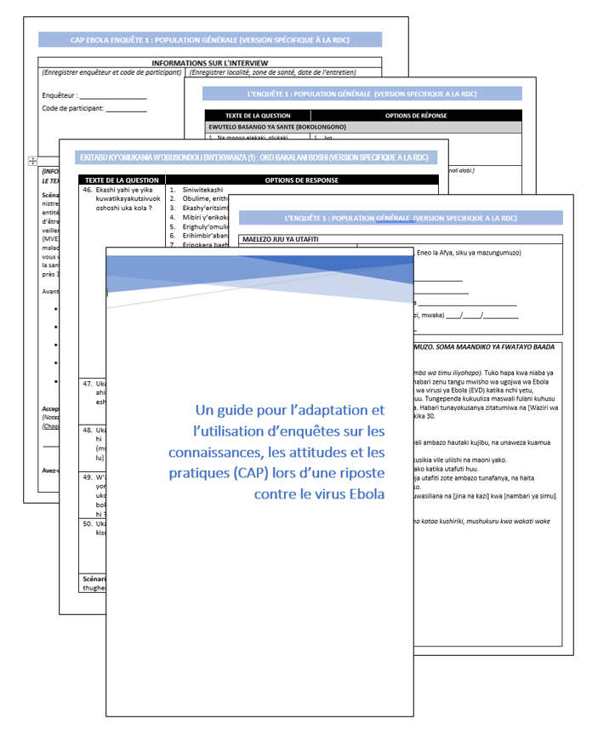
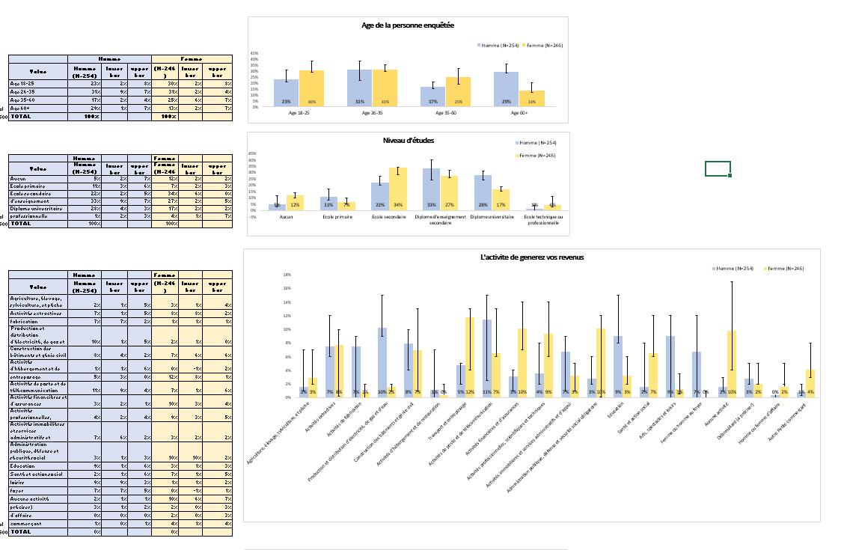
Objectifs
  Décrire comment planifier et mettre en oeuvre une enquête CAP lors d'une épidémie d'Ebola
  Décrire comment les questionnaires d'enquête ont été élaborés et testés
  Décrire comment personalizer votre enquête CAP, et planifier pour la collecte de donnée et l’analyse
  Examiner les questionnaires, et le fichiers Excel
Notes:
Ce document vous aide à planifier et à mettre en œuvre une enquête KAP lors d'une épidémie d'Ebola
Aujourd'hui, je vais brièvement rappeler pourquoi nous avons entrepris le projet de créer ce guide deux enquêtes communautaires en quatre langues,
comment nous avons effectué le travail de développement et
Je passerai ensuite plus de temps à examiner les questionnaires d'enquête, un guide que nous avons rédigé pour accompagner les questionnaires et quelques autres fichiers utiles pour l'analyse des données d'enquête.

Slide 3
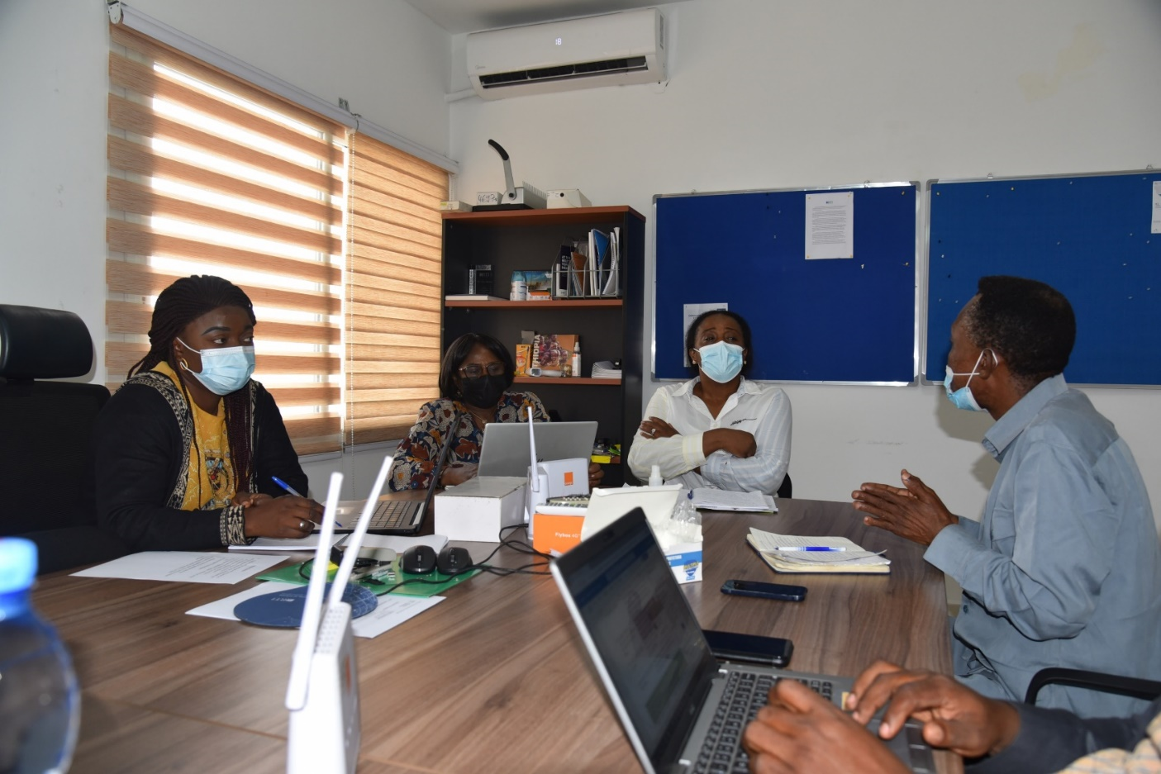
Comprendre toute les étapes nécessaire avant de commencer une étude CAP ( Section 2)
  Planifier les ressources- Quels sont les besoins en ressources necessaires?
  Ressources humaines-Personnel
  Calandrier pour Planifier les activités et les partis prenante pour chaque etape
  Ressources financiere- Financement/ Budget
Notes:
Ressources humaines-Personnel
Plusieurs personnes sont impliquées dans la planification et la mise en œuvre d'une enquête KAP.
Etablir un calandrier pour Planifier les activités de l'enquête KAP et les partis prenante pour chaque etape
Ressources financiere- Financement/ Budget
budget pour couvrir les coûts d'embauche et de formation des collecteurs de données ainsi que tout article ou service nécessaire pour l’enquête.

Slide 4

  Planifier les ressources- Quels sont les besoins en ressources necessaires? Ressources humaines-Personnel
Recruter des spécialistes locaux en SBS, des dirigeants communautaires - Chef de projet
Sélectionner/adapter les enquêtes CAP - Chef de projet, équipe technique
Identifier un échantillon pour l'enquête CAP Chef de projet, spécialiste SBS épidémiologiste ou statisticien.
Traduire l'enquête dans les langues locales - Engager des traducteurs, éventuellement des coordinateurs de terrain et des équipes.
Test pilote de l'enquête - Coordinateurs de terrain, superviseurs
Créer la version finale de l'enquête - Chef de projet, équipe technique
Enquête sur le programme de collecte électronique des données - Gestionnaire de données
Recrutement des collecteurs de données - Chef de projet, équipe technique
Former les collecteurs de données - Chef de projet, coordinateurs de terrain, superviseurs de terrain, collecteurs de données.
Collecter les données et superviser le contrôle de la qualité - Coordinateurs de terrain, superviseurs de terrain, collecteurs de données.
Nettoyer les données - Gestionnaire de données
Analyser les données - Gestionnaire de données
Développer des présentations - Chef de projet
Partager les résultats avec les parties prenantes - Chef de projet
Étapes des préparation et des réalisations d'une enquête CAP
Notes:
Chef de projet - Cette personne est responsable de la réussite globale de l'enquête. Le rôle du chef de projet est de :
Travailler avec les collaborateurs (comme les chercheurs locaux, les responsables communautaires et les fonctionnaires locaux) et les responsables de la riposte au virus Ebola pour définir les objectifs de l'enquête KAP et s'assurer que l'enquête dispose d'un financement et d'un personnel suffisants.
Planifier l'enquête, en s'assurant qu'il y a suffisamment de personnel et de temps pour la collecte et l'analyse des données.
Partagez les résultats de l'enquête avec les partenaires qui peuvent les utiliser pour agir.
Les équipes de réponse au virus Ebola, les structures gouvernementales locales et régionales, et les autres utilisateurs de l'information - Ces personnes jouent un rôle important au début du processus. Leur rôle consiste à :
Aidez à définir les objectifs de l'enquête KAP
Contribuer à l'adaptation de l'instrument au contexte local
recevoir les résultats de l'enquête et les appliquer à leur travail dans le cadre de l'intervention
Des spécialistes des sciences du comportement, des épidémiologistes et des statisticiens - Ces experts techniques peuvent vous aider à réviser les questionnaires d'enquête de la boîte à outils. Dans la mesure du possible, l'équipe d'enquête doit avoir accès à des experts en sciences du comportement et en statistiques, même s'ils ne font pas partie de votre personnel à plein temps.
Équipe technique - Au sein de cette équipe, certains membres ont plusieurs rôles différents. Une personne peut remplir plus d'un rôle :
Adaptateur/concepteur de l'enquête - Cette personne travaille avec le chef de projet pour apporter toutes les révisions aux instruments d'enquête (y compris les traductions dans les langues locales), crée la stratégie, identifie la taille et le type d'échantillon de l'enquête KAP et aide à recruter les collecteurs de données.
Gestionnaire de données - Une fois l'enquête terminée, cette personne programme le logiciel de saisie des données. Le gestionnaire de données gère la plateforme mobile de collecte de données et nettoie et code les données pour l'analyse. Cette personne dirigera l'analyse des données.
Coordinateur de terrain - Cette personne est chargée de former les collecteurs de données de l'enquête, de superviser les superviseurs de terrain et de soutenir les collecteurs de données de l'enquête si nécessaire. Cette personne crée également des dossiers de terrain qui indiquent aux collecteurs de données où commencer leur enquête, quel processus utiliser pour aller de maison en maison et comment enregistrer les refus.
Superviseur de terrain - Les superviseurs de terrain se rendent sur le terrain lors de la collecte des données pour soutenir les collecteurs de données et résoudre les problèmes qui peuvent survenir. Ils s'assurent que les personnes chargées de la collecte des données suivent les protocoles, en particulier les protocoles relatifs à l'obtention du consentement éclairé et à la pose des questions telles qu'elles sont écrites.
Collecteurs de données d'enquête - Ces membres de l'équipe mènent des enquêtes auprès de la population. Si possible, ils doivent être recrutés parmi la population locale et parler la même langue, et les équipes doivent comprendre des hommes et des femmes.

Slide 5
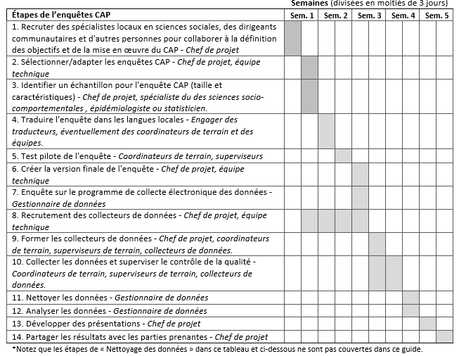
Planifier les ressources- Quels sont les besoins en ressources necessaires? Etablir un calandrier pour Planifier les activités de l'enquête KAP: model type
Notes:
Le calendrier suivant montre la séquence des étapes de préparation et de réalisation d'une enquête KAP. Bien que le temps nécessaire pour accomplir chaque étape puisse varier, il est important de prendre chaque étape dans l'ordre et de ne pas en sauter une. Ce calendrier suppose que le soutien financier pour l'enquête a déjà été obtenu selon un budget décrit à la section 2.3.

Slide 6
Planifier les ressources- Quels sont les besoins en ressources necessaires? Financement et budgétisation d'une enquête ( section2)
  Disposez d'un budget adéquat pour le recrutement et la formation des enquêteurs et pour achat des matériels
  Etablir un budget en faisant des calculs sur le nombre des enquêteurs dont on aura besoin, et le taux de rémunération en vigueur.
  Le budget ci-dessous vous aidera à planifier les coûts associés à une enquête CAP.
Notes:
Avant d'entreprendre des enquêtes KAP, il est important de comprendre le temps et les ressources qui seront nécessaires et de s'assurer que vous disposez d'un budget adéquat. En utilisant le calendrier type ci-dessus et l'une des enquêtes types (et avec un financement déjà en place), il a fallu environ 5 semaines pour réaliser les 14 étapes.
En plus du temps passé par votre personnel habituel à adapter et à utiliser les enquêtes KAP que nous vous avons fournies, vous devrez disposer d'un budget pour payer le recrutement et la formation des collecteurs de données de l'enquête KAP locale, ainsi que pour tout matériel ou service non fourni par votre agence. Pour établir ce budget, vous devrez faire quelques calculs sur le nombre de collecteurs de données dont vous aurez besoin, sur le taux de rémunération en vigueur pour ces travailleurs, ainsi que sur les frais de transport (et les repas s'ils sont généralement fournis).
Vous trouverez ci-dessous une feuille de budget de base qui vous aidera à planifier les coûts associés à une enquête KAP. Si vous devez demander ces fonds, vous devez le faire bien avant d'entreprendre l'enquête KAP. Le tableau ci-dessous vous aidera à réfléchir à ce qui doit être inclus dans une demande de budget pour le financement d'une enquête KAP.
Cet exemple utilise une estimation de 600 enquêtes avec des données collectées sur 5 jours, en utilisant 12 collecteurs de données et deux superviseurs de terrain. Vous devrez déterminer les taux de rémunération locaux et les coûts locaux de nourriture et de transport pour établir votre estimation budgétaire.

Slide 7
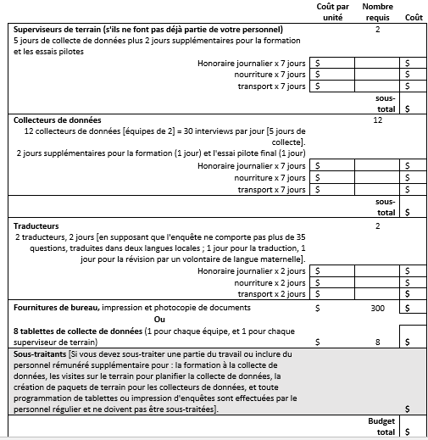
Planifier les ressources- Quels sont les besoins en ressources necessaires? Financement et budgétisation d'une enquête : Example Budget type
Notes:
Cet exemple utilise une estimation de 600 enquêtes avec des données collectées sur 5 jours, en utilisant 12 collecteurs de données et deux superviseurs de terrain. Vous devrez déterminer les taux de rémunération locaux et les coûts locaux de nourriture et de transport pour établir votre estimation budgétaire.

Slide 8

Définir les objectifs de l'enquête, sélectionner et adapter les questionnaires de l’enquête CAP (section 3 et 4)
Définissez vos besoins - qu'avez-vous besoin de savoir ?
Notes:
Dans cette section du guide, nous expliquons comment définir l'objectif de l'enquête, puis, si tu dois ajouter des questions, comment créer des questions d'enquête bien conçues et comment les tester.
Il est important de bien définir le besoin de votre enquête pour savoir si les deux questionnaires fournissent les informations dont vous avez besoin avant de les utiliser.

Slide 9
Définir les objectifs de l'enquête, sélectionner et adapter les questionnaires de l’enquête CAP (section 3 et 4)
Examinez les deux questionnaires pour determiner s’ils conviennent
  Enquête 1. Facteurs sociaux pouvant contribuer à la propagation d'Ebola, possibilités d'engagement communautaire pour un changement de comportement.
    Administrer au début de l'épidémie
  Enquête 2. Expériences des personnes avec les différentes mesures de contrôle de l'infection de la riposte au virus Ebola, comment les expériences influencent le soutien et la participation à la riposte.
    Administrer après que la riposte au virus Ebola soit bien engagée
Notes:
Dans cette section du guide, nous expliquons comment définir l'objectif de l'enquête, puis, si tu dois ajouter des questions, comment créer des questions d'enquête bien conçues et comment les tester.
Il est important de bien définir le besoin de votre enquête pour savoir si les deux questionnaires fournissent les informations dont vous avez besoin avant de les utiliser.

Slide 10
Questionnaire n°1 d’enquête CAP
Fournit des informations sur :
  Connaissances, croyances et attitudes d'Ebola
  Comment les gens perçoivent Ebola par rapport à d'autres problèmes
  Environnement social dans lequel Ebola se déroule
Utile pour mesurer les changements d'attitudes et de comportements dans le temps
Identifier les leaders de confiance pour l'engagement communautaire
Notes:
L'objectif principal de l'enquête CAP n°1 est de :
Fournir les informations sur les connaissances, attitudes et pratiques liées à la transmission d'Ebola
identifier les leaders de confiance qui participent aux activités d'engagement communautaire
Si l'enquête est réalisée périodiquement dans le temps, elle peut être utile pour mesurer les changements d'attitudes et de comportements liés à Ebola.
Les données recueillies à l'aide de l'enquête fourniront des informations sur :
les connaissances, les croyances et les attitudes qui contribuent à la propagation d'Ebola
Aide à la compréhension de l'environnement social et à l'identification des besoins et des possibilités d'engagement communautaire.

Slide 11
Contenu du questionnaire n° 1 de l’enquête CAP
59 questions
Mesures de protection (5)
Symptômes d'Ebola, soins médicaux (5)
Participation de la communauté à la réponse (4)
Perceptions de la réponse à Ebola (4)
Données démographiques des répondants (8)
Connaissances, préoccupations concernant Ebola (13)*.
Sources d'information sur la santé (4)
Confiance dans les informations sur la santé/les maladies (14)
Problèmes de santé dans la communauté (1)
Transmission d'Ebola (1)
* Les chiffres entre parenthèses indiquent le nombre de questions sur ce sujet.
Notes:
L'enquête CAP 1 comporte un total de 59 questions et prend environ 45 minutes à remplir.
Il comprend un mélange de questions à choix multiples et de réponses ouvertes.
Les thèmes abordés dans l'enquête 1 sont les suivants
Principales sources d'information sur la santé dans la communauté
La communauté fait-elle confiance aux informations sanitaires qu'elle reçoit
Quels sont les principaux problèmes de santé dans la communauté,
les connaissances et les préoccupations concernant la maladie à virus Ebola, sa transmission et les mesures de protection.

Slide 12
Questionnaire n°2 d’enquête CAP
Expériences des personnes interrogées concernant la riposte au virus Ebola et niveaux de confiance
Fournit des informations sur :
  Niveaux de participation aux activités de réponse
  Opinions sur la réponse
  Possibilités de soutien communautaire
Utile pour comprendre les différences de soutien à la riposte au virus Ebola entre les différentes communautés.
Notes:
L'enquête CAP 2 s'est concentrée sur l'interaction avec la communauté et la confiance dans la réponse.
Les données recueillies à l'aide de l'enquête fourniront des informations sur
Quelles sont les observations, expériences et impressions des membres de la communauté concernant les équipes d'intervention ?
Quel est le soutien ou la participation de la communauté aux efforts d'intervention ?
Ces expériences renforcent-elles ou brisent-elles la confiance ?
Que doivent faire différemment les équipes d'intervention ?
Quels sont les exemples d'expériences positives ou de conséquences involontaires des activités d'intervention ?
Peut être utile pour mieux comprendre les communautés ayant un faible niveau de soutien à la riposte aux épidémies, ou pour comprendre les différences de soutien à la riposte à Ebola entre différentes communautés.

Slide 13
Contenu du questionnaire n° 2 de l'enquête KAP
65 questions
Connaissance de l'épidémie et des activités de lutte contre Ebola (2)
Expériences avec les piliers/équipes de la riposte à Ebola :
  Surveillance du virus Ebola (8)
  Centres de traitement d'Ebola (8)
  Recherche des contacts (13)
  Vaccination (15)
  Enterrements sûrs et dignes (12)
  Données démographiques des répondants (7)

Slide 14
Définir les objectifs de l'enquête, sélectionner et adapter les questionnaires de l'enquête KAP
Utiliser les questionnaires tels qu'ils sont (il faut encore faire un test pilote).
Supprimer ou ajouter des questions
Si des questions sont ajoutées, il est important de suivre les meilleures pratiques de conception de questions d'enquête (section 3.4.1).
  Introduire la question
  Formulation de la question
  Options de réponse : oui/non, choisir dans une liste, texte libre, etc.
  Sauter les motifs
Notes:
Vous pouvez utiliser un ou les deux questionnaires dépendamment de vos besoins
Il se peut que vous n’ayez pas besoin de toutes les questions, dans ce cas, il est préférable de ne prendre que les questions dont vous avez vraiment besoin.
D'autre part, il se peut que certaines informations dont vous avez besoin ne figurent pas dans les deux questionnaires, vous pouvez ajouter les questions dont vous avez besoins.
Ou vous pouvez décider que les questionnaires d'enquête fournissent exactement ce dont vous avez besoin, et vous les utiliserez tels quels.
Quelle que soit votre décision, il est important que vous preniez le temps d'y réfléchir afin de ne pas poser de questions inutiles ou de ne pas manquer l'occasion d'obtenir toutes les information dont vous avez besoin.
Pour plus de détails sur ce sujet, consulte la section 3.4.1 du guide, qui traite des concepts clés de la conception d'une enquête.

Slide 15
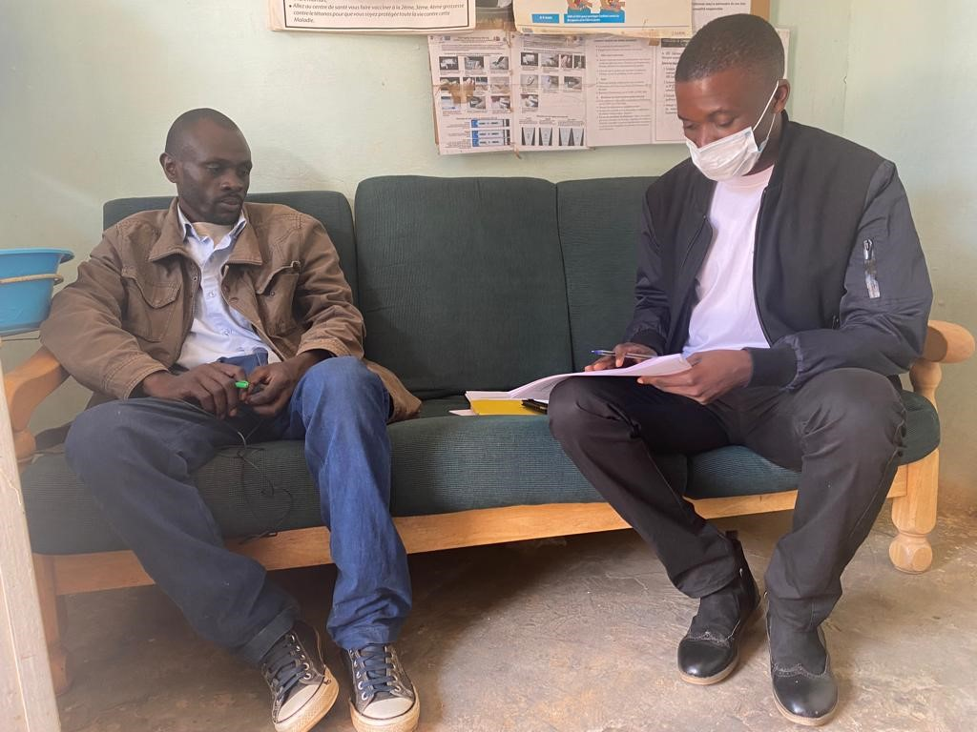
Définir les objectifs de l'enquête, sélectionner et adapter les questionnaires de l'enquête KAP
Utiliser la langue maternelle des répondants
Test pilote : tester l'enquête auprès du public visé. Vérifiez-le :
  Toute nouvelle question est bien comprise et il est facile d'y répondre.
  Les termes importants d'Ebola sont compris
  Les réponses courantes sont incluses dans les options de réponse
  L'estimation de la durée de l'enquête est précise
  Le processus d'enregistrement des refus est clair
Les essais pilotes permettent de tester à la fois la clarté des nouvelles questions, les éventuelles variations locales dans les réponses courantes, et la durée de la collecte des données. Crédit photo RTI.
Notes:
Voici quelques points importants sur l’utilisation de l’enquête KAP dans la boite a outils :
Limiter les questions de l'enquête aux besoins d'information prioritaires
La tentation est grande d'ajouter des informations inutiles parce qu'elles peuvent être intéressantes. Nous devons être respectueux du temps des gens. L'ajout de questions supplémentaires ajoutera de la fatigue et risque de réduire la qualité de la réponse.
Utilisez des questions d'enquête rédigées dans la langue maternelle de la personne interrogée :
Les questions de l'enquête doivent être rédigées dans une langue avec laquelle les répondants sont le plus à l'aise.
Testez toutes les questions de l'enquête :
Les essais pilotes seront l'occasion pour les enquêteurs de s'exercer à utiliser l'enquête, de comprendre le temps qu'elle prend et de s'entraîner à enregistrer les réponses.
Comprend une méthode de suivi lorsque les personnes refusent de participer ou ne sont pas à la maison :
Le suivi de ces informations est important car vous en avez besoin pour calculer les taux de participation aux enquêtes.

Slide 16

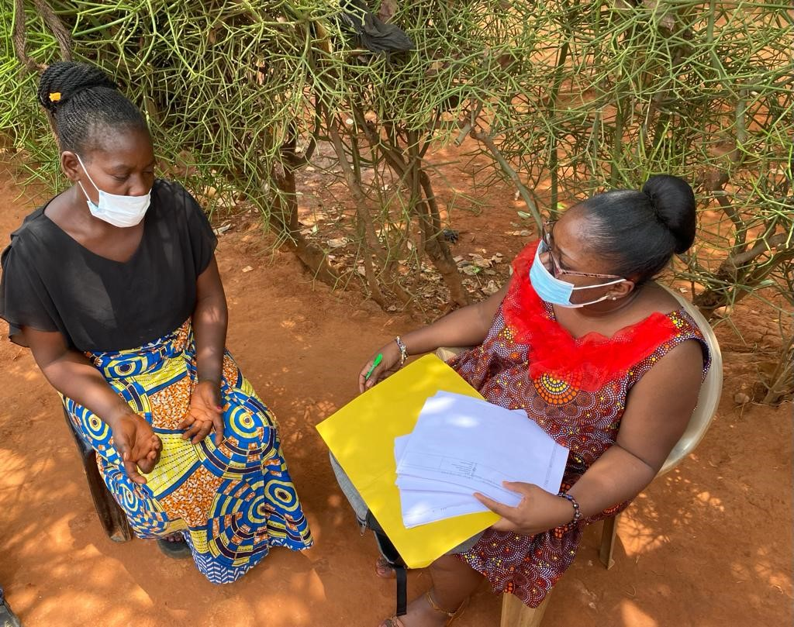
Planifier la collecte des données de l'enquête : choisir la tablette ou le papier (section 5)
  Ajouter la photo de Chris d'une personne faisant une interview avec une tablette.
Collecte de données d'enquête, collecte de données sur tablette
(Crédit photo : Research Triangle Institute)
Collecte de données d'enquête, questionnaires papier
(Crédit photo : Research Triangle Institute)
Notes:
Les données peuvent être recueillies oralement par un enquêteur.
Les données peuvent être saisies sur une tablette ou enregistrées sur des formulaires d'enquête papier. Les deux méthodes fonctionnent bien. La principale différence est qu'avec l'enquête sur papier, les personnes chargées de la collecte des données devront saisir les réponses à l'enquête dans un ordinateur par la suite. De plus, avec la collecte de données sur papier, les personnes chargées de la collecte des données devront conserver une liste des refus d'enquête et des personnes qui n'étaient pas à la maison lorsque l'entretien a été tenté. Ces informations seront importantes pour
Le tableau est ensuite téléchargé vers le programme en ligne
Facile à utiliser et plus rapide, mais nécessite un budget pour les tablettes
ormation pour le calcul du taux de participation.
Imprimer ces enquêtes, l'enquêteur les remplit à la main
Faible coût, faible risque de sécurité
Il est important de conserver les formulaires complets en toute sécurité jusqu'à ce qu'ils soient saisis.
Besoin d'un système pour enregistrer les refulsals et pas à la maison

Slide 17
Collecte des données d'enquête : questionnaires papier (section 10)
Enquêtes imprimées, complétées par l'enquêteur
Faible coût, faible risque de sécurité
Il est important de conserver les formulaires complets en toute sécurité jusqu'à ce qu'ils soient saisis.
Besoin d'un système d'enregistrement des refus
Une fois les données collectées, il faut les saisir dans la base de données.
Boîte à outils : Fichier Excel pour le formatage des enquêtes sur Kobo.org
Notes:
Vous pouvez également collecter des données d'enquête en utilisant des questionnaires papier. Cela ne pose aucun problème. Vous devrez vérifier les enquêtes chaque jour pour vous assurer que les formulaires sont entièrement remplis et lisibles.
Les données peuvent être saisies sur une tablette ou enregistrées sur des formulaires d'enquête papier. Les deux méthodes fonctionnent bien. La principale différence est qu'avec l'enquête papier, les collecteurs de données devront saisir les réponses à l'enquête dans un ordinateur par la suite.
De plus, avec la collecte de données sur papier, les personnes chargées de la collecte des données devront conserver une liste des refus d'enquête et des personnes qui n'étaient pas à la maison lorsque l'interview a été tentée. Ces informations seront importantes pour le calcul du taux de participation.
Nous vous recommandons de le saisir dans KOBo. Ainsi, vous

Slide 18

Collecte des données d'enquête : tablette (section 10)
  Ajouter la photo de Chris d'une personne faisant une interview avec une tablette.
Le collecteur de données pose des questions, puis saisit les données sur une tablette.
Le tableau est ensuite téléchargé vers le programme en ligne
Relativement simple, rapide
Plus coûteux, la sécurité peut être un problème
Boîte à outils : Fichier Excel pour le formatage des enquêtes sur Kobo.org
Notes:
Les données peuvent être recueillies oralement par un enquêteur.
Les données peuvent être saisies sur une tablette ou enregistrées sur des formulaires d'enquête papier. Les deux méthodes fonctionnent bien. La principale différence est qu'avec l'enquête sur papier, les personnes chargées de la collecte des données devront saisir les réponses à l'enquête dans un ordinateur par la suite. De plus, avec la collecte de données sur papier, les personnes chargées de la collecte des données devront conserver une liste des refus d'enquête et des personnes qui n'étaient pas à la maison lorsque l'entretien a été tenté. Ces informations seront importantes pour le calcul du taux de participation.
Si vous utilisez une tablette, vous devrez la programmer avec les questions. Nous vous avons facilité la tâche en créant un fichier de format pour chaque questionnaire qui peut être utilisé avec le programme d'enquête gratuit en libre accès Kobo. Kobo est un outil d'enquête créé pour être utilisé librement par tous, avec le soutien de l'Agence américaine pour le développement international. Toutefois, si vous utilisez un autre outil d'enquête, vous pourrez peut-être utiliser ce fichier de format, ou vous pouvez créer le vôtre.
Vous devez télécharger le questionnaire d'enquête sur la tablette.
Nous vous facilitons la tâche en fournissant pour chaque questionnaire un fichier au format enquête qui peut être téléchargé sur kobo.org, un outil d'enquête gratuit largement utilisé.

Slide 19
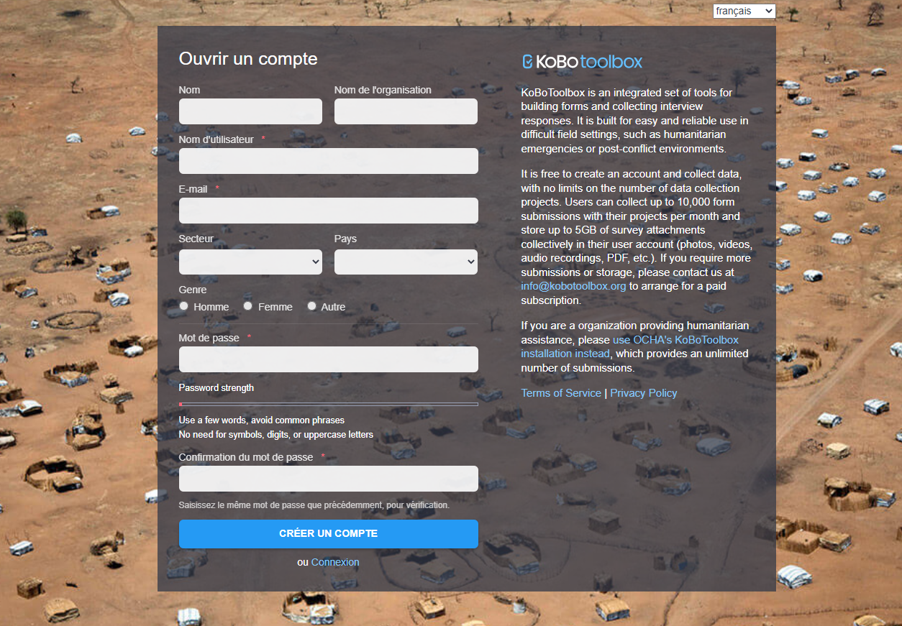
Étape 1. Sur un ordinateur, allez sur KoBo (https://www.KoBotoolbox.org/), et créez un compte. Ce compte contiendra les données de votre enquête.
Notes:
Que vous utilisiez des tablettes pour collecter des données ou que vous recueilliez des données à l'aide de formulaires papier, vous voudrez saisir vos données dans un programme informatique de gestion des données. KOBO.org est l'outil en ligne gratuit que nous utilisons dans ce guide, mais vous pouvez utiliser un autre programme si vous le préférez. Nous ne cautionnons pas ce produit, il s'agit simplement d'un exemple d'outil disponible gratuitement.
Pour les équipes qui ont collecté les données à l'aide de formulaires papier, vous devrez établir une procédure pour saisir les données dans un programme informatique. Les collecteurs de données ou le superviseur des données peuvent saisir les données dans un formulaire qui ressemble à l'enquête sur un ordinateur en utilisant KoBo.
Cet écran montre une capture d'écran de l'écran d'enregistrement de kobo.org. Ici, vous devez enregistrer votre enquête. Une personne doit créer un compte où seront stockées les données de l'enquête.
Le guide montre comment créer un compte, comment se connecter et comment activer votre enquête.

Slide 20
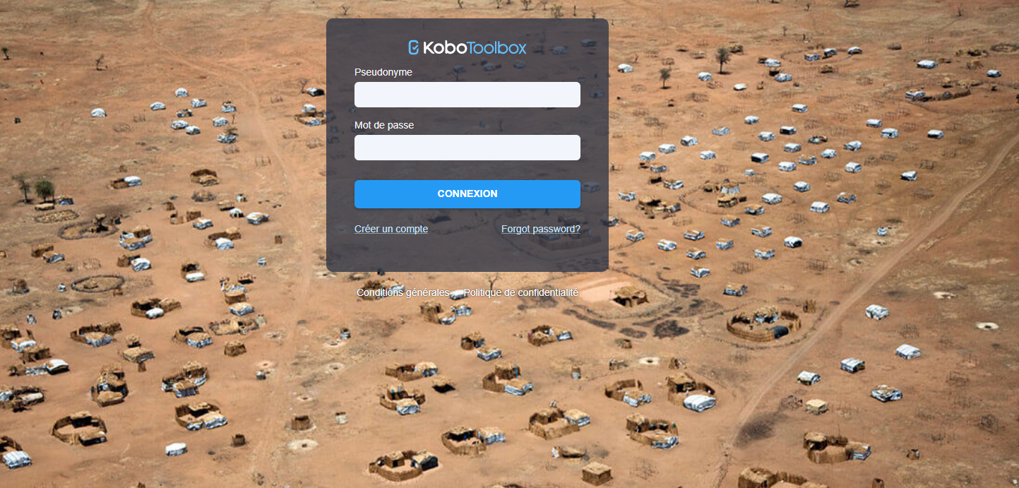
Vous recevrez un e-mail pour activer votre compte.
Notes:
Cliquez sur le button « Nouveau »

Slide 21
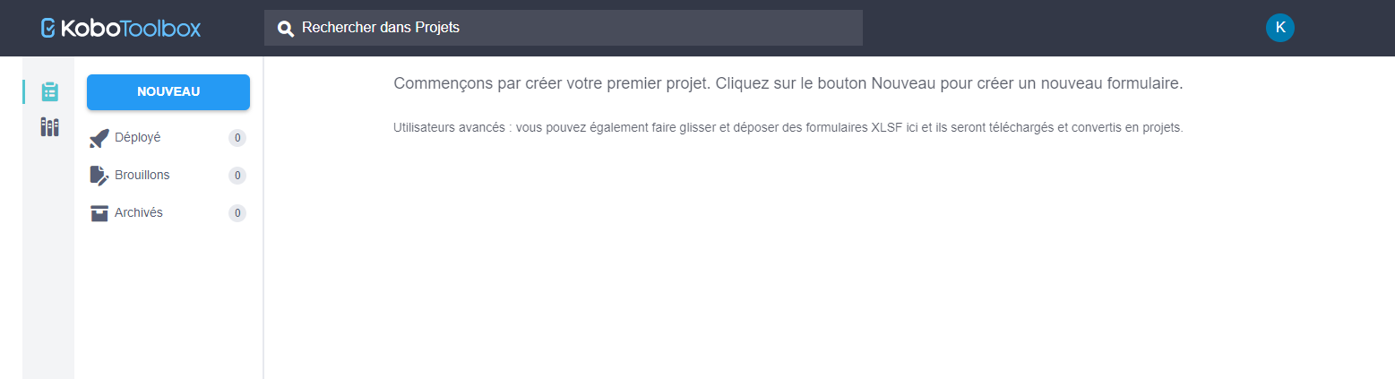
Étape 2. Sélectionnez "Nouveau“ votre écran ressemblera a la page ci-dessous
Notes:
Cliquez sur le button « Nouveau »

Slide 22
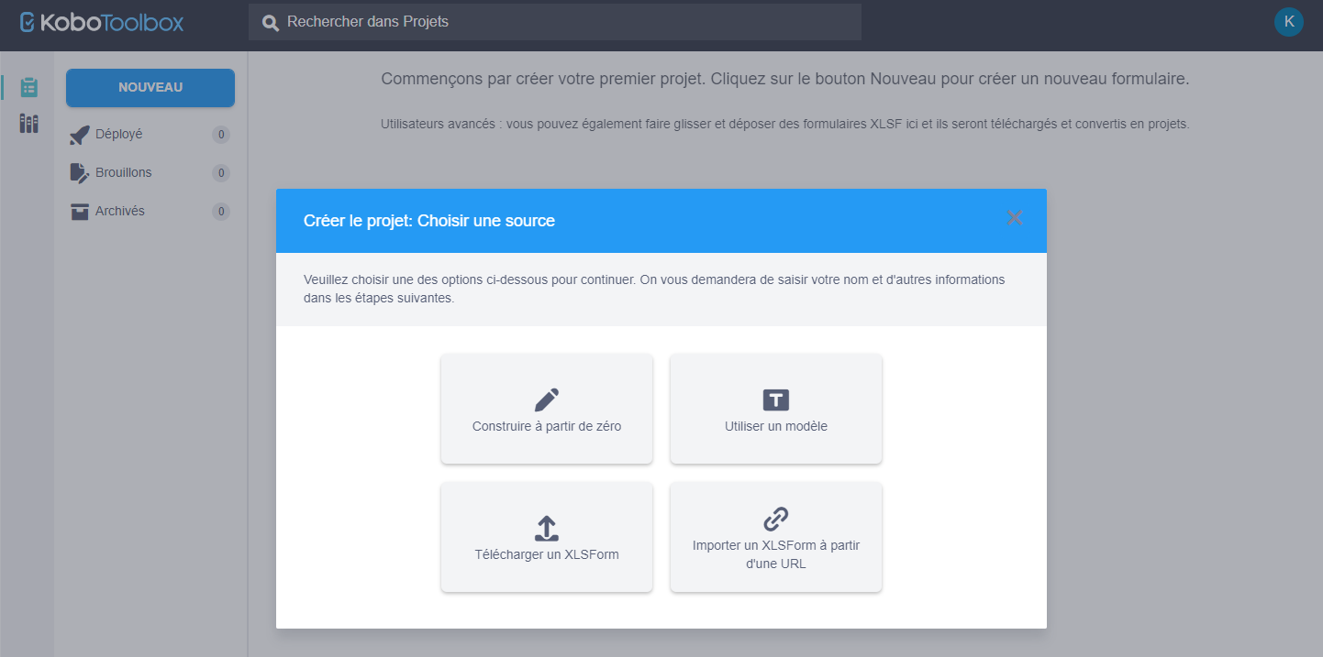
Ensuite "Télécharger un XLSForm".
Notes:
Cliquez sur le button « Nouveau »

Slide 23
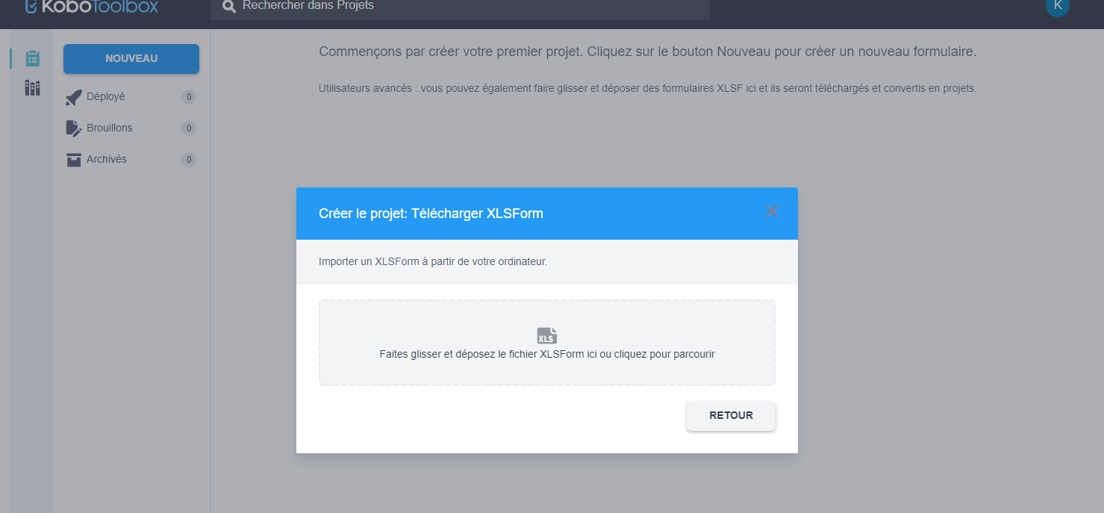
Étape 3. Copiez sur votre bureau le fichier Excel de la boîte à outils qui contient le format KoBo pour l'enquête que vous utilisez (enquête 1 ou 2)
Notes:
Étape 3. Copiez sur votre bureau le fichier Excel de la boîte à outils qui contient le format KoBo pour l'enquête que vous utilisez (enquête 1 ou 2). Les fichiers sont nommés : « Fichier de format de questionnaire 1 », et « Fichier de format de questionnaire 2 ».
Lorsque l'écran suivant s'affiche (ci-dessous), vous téléchargez le fichier dans la boîte, soit en le faisant glisser, soit en cliquant sur l'icône XLS, puis en sélectionnant le fichier Excel sur votre bureau. Vous créerez ainsi votre version électronique du questionnaire d'enquête.

Slide 24
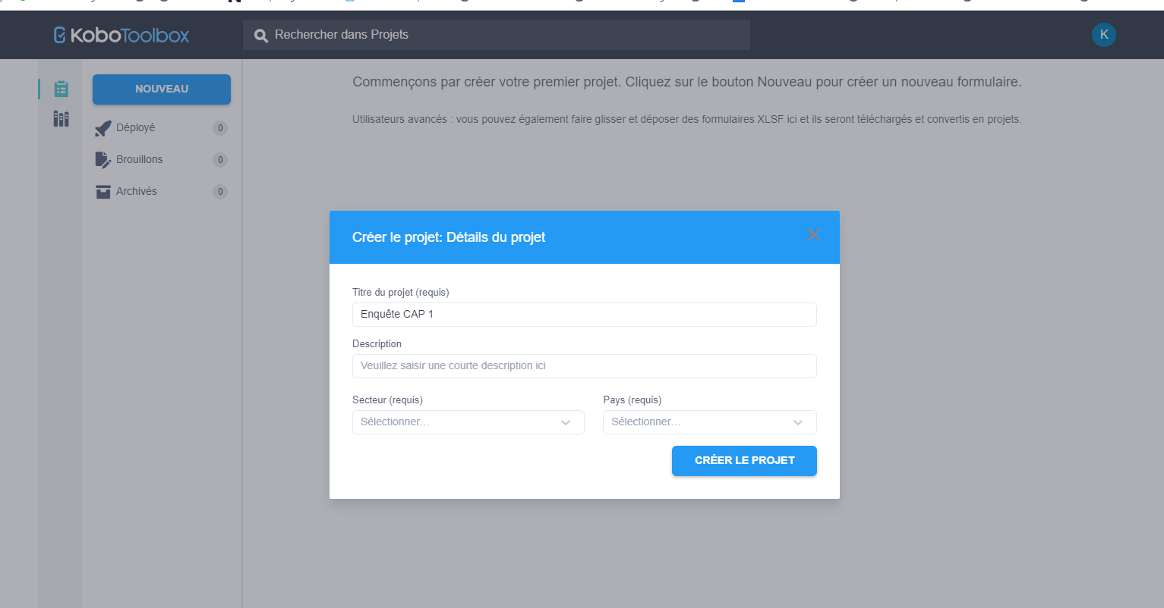
Remplissez les information relatives a votre projet et cliquez « crée le projet »
Notes:
Étape 3. Copiez sur votre bureau le fichier Excel de la boîte à outils qui contient le format KoBo pour l'enquête que vous utilisez (enquête 1 ou 2). Les fichiers sont nommés : « Fichier de format de questionnaire 1 », et « Fichier de format de questionnaire 2 ».
Lorsque l'écran suivant s'affiche (ci-dessous), vous téléchargez le fichier dans la boîte, soit en le faisant glisser, soit en cliquant sur l'icône XLS, puis en sélectionnant le fichier Excel sur votre bureau. Vous créerez ainsi votre version électronique du questionnaire d'enquête.

Slide 25
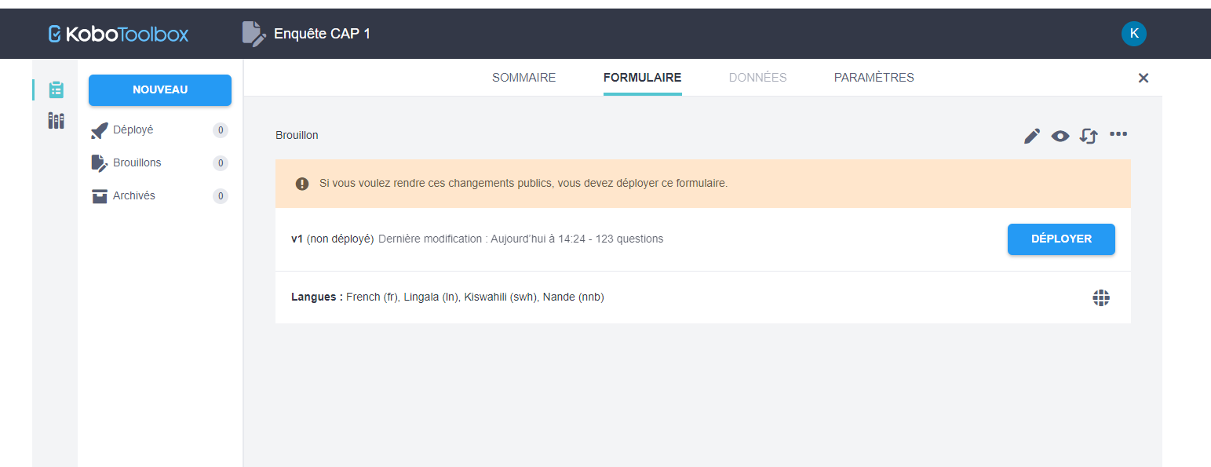
Étape 4. Dans le coin supérieur droit, sélectionnez l'icône en forme d'œil, ce qui vous permettra de prévisualiser l'enquête
Notes:
Étape 4. Vous verrez l'écran ci-dessous. Dans le coin supérieur droit, sélectionnez l'icône en forme d'œil, ce qui vous permettra de prévisualiser l'enquête. S'il y a des erreurs dans le formatage de l'enquête, vous obtiendrez un message d'erreur. Si cela se produit, vous devrez modifier le format du fichier Excel et le télécharger à nouveau (y a-t-il un lien dans les conseils sur la modification de ce fichier ? Les formats de fichiers Excel fournis dans le kit d'outils ont été testés et il ne devrait pas y avoir d'erreurs.
Une fois que vous aurez coché la case "aperçu", vous fermerez cet onglet de visualisation en regardant le ruban supérieur et en fermant l'onglet en cliquant sur le "x". Vous devriez alors revoir cet écran.

Slide 26
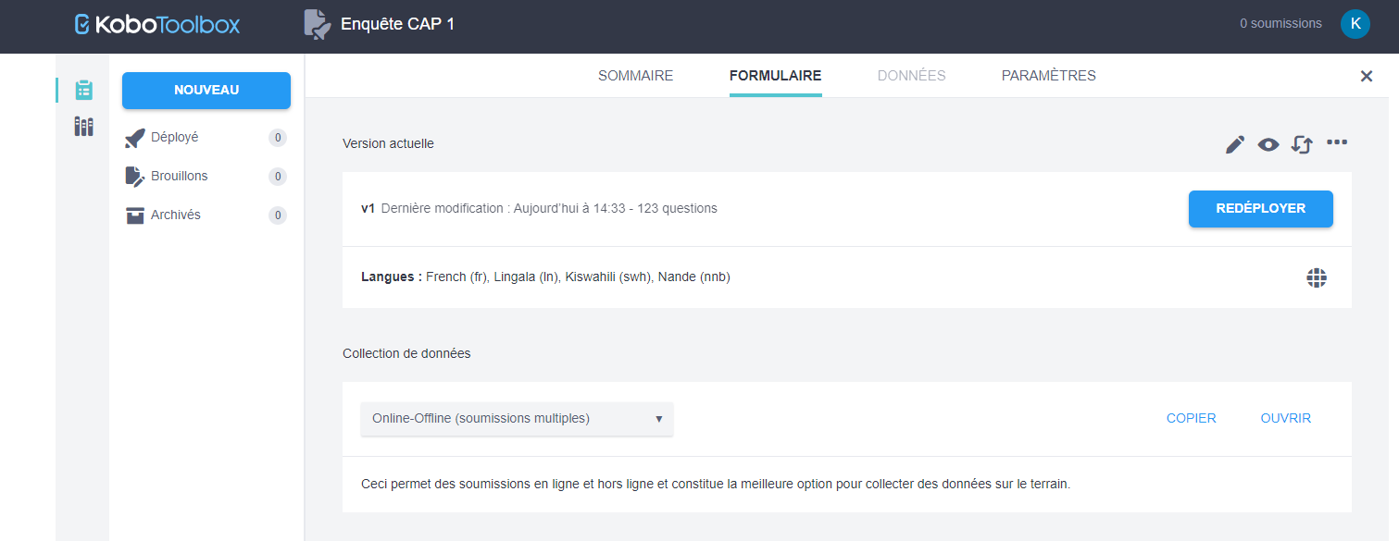
Étape 5. Ensuite, cliquez sur le bouton "déployer". Si l'enquête se déploie correctement, un bref message s'affichera au bas de votre écran, indiquant que l'enquête a été déployée.

Slide 27

Étape 6. Cliquet le bouton "ouvrir "dans la partie inférieure droite de l'écran pour commencer à saisir des données
Notes:
Étape 6. Dans la partie inférieure droite de l'écran, vous verrez le bouton "ouvrir". Si vous cliquez dessus, vous pouvez commencer à saisir des données dans l'ensemble de données vide. Si vous configurez cette enquête dans KoBo afin de saisir les données des questionnaires papier, vous pouvez ouvrir le fichier de cette manière. Si vous souhaitez accéder à l'ensemble de données à partir d'une tablette ou d'un autre ordinateur, vous devez sélectionner le bouton "copier". Vous copierez ainsi un lien vers l'ensemble de données que vous pourrez ensuite envoyer à toute personne souhaitant accéder à votre ensemble de données. Ici, vous vous assurerez également que l'option de saisie des données "en ligne/hors ligne" est sélectionnée, afin que les collecteurs de données puissent utiliser le formulaire même en l'absence d'Internet. Le fichier principal sera mis à jour dès que la tablette sera de retour dans une zone avec wifi.
Remarque : avec cette méthode, une seule personne créera un compte pour toute l'équipe, puis les collecteurs de données enverront les données à ce compte unique en utilisant la liaison Internet. Les collecteurs de données n'ont pas besoin de créer eux-mêmes des comptes KoBo.

Slide 28
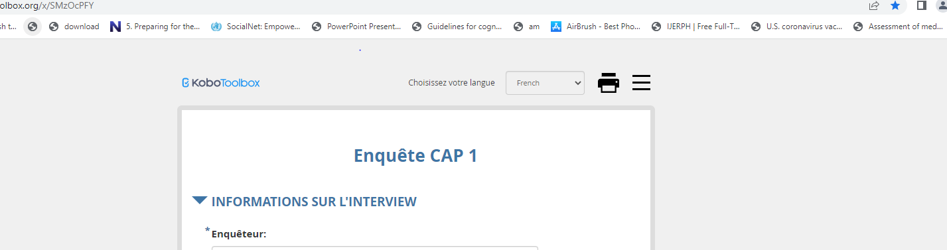

Étape 7. Pour une tablette, ouvrez l'enquête, sélectionnez "signet" ou "favori" dans les options de votre navigateur. Cela permet d'ouvrir facilement l'enquête si nécessaire à l'avenir
Notes:
REMARQUE : si vous utilisez les enquêtes papier, ouvrez cette même enquête pour effectuer une saisie manuelle des données des formulaires papier.

Slide 29

Echantillonnage des participants à l'enquête KAP ( Section 6)
Population
Notes:
Définition de quelques concepts :
Population
Echantillonnage

Slide 30

Echantillonnage des participants à l'enquête KAP
Echantillonage
Notes:
l'échantillonnage — ou le sondage — désigne les méthodes de sélection d'un sous-ensemble d'individus à l'intérieur d'une population pour estimer les caractéristiques de l'ensemble de la population

Slide 31
Echantillonnage des participants à l'enquête KAP
Méthodes d'échantillonnage
Recruter
Numéroter
Sélectionner
Notes:
Une fois que vous avez calculé la taille de l'échantillon de l'enquête, vous devrez également concevoir des méthodes pour numéroter, sélectionner et recruter les répondants. Idéalement, la sélection des participants se fait en obtenant une liste de tous les membres de la population concernée, puis en choisissant des participants au hasard dans cette liste. Contactez le bureau de santé publique local pour obtenir une liste de tous les foyers de la région concernée.
Une fois que vous avez une liste de tous les résidents de la population concernée, l'identification des individus à recruter pour l'entretien est une simple question de sélection aléatoire à partir de la liste. Vous avez plusieurs possibilités :
Vous pouvez attribuer un numéro à chaque individu, puis utiliser un générateur de nombres aléatoires tel que celui-ci (Calculateur de taille d'échantillon Stat Trek : https://stattrek.com/survey-sampling/sample-size-calculator.aspx) pour sélectionner les individus au hasard.
Dans des environnements plus éloignés, vous pouvez simplement mettre tous les numéros dans un bol et les sélectionner au hasard.
S'il n'est pas possible d'obtenir ou de créer une liste de chaque membre de la population, des méthodes alternatives telles que l'échantillonnage stratifié (parfois aussi appelé échantillonnage représentatif) peuvent être utilisées.

Slide 32
Échantillonnage aléatoire stratifié
Des méthodes alternatives sont utiliser lorsque l'échantillonnage aléatoire n'est pas possible.
les sélections sont faites de manière aléatoire tout au long du processus.
La méthode permet de s’ assurer que certaines caractéristiques de l’échantillon sont cohérentes avec la population sous-jacente.
Notes:
Lorsque l'échantillonnage aléatoire de l'ensemble de la population n'est pas possible, nous pouvons utiliser des méthodes alternatives, telles que la sélection aléatoire de villages, puis de quartiers au sein de villages, de maisons au sein de quartiers, puis d'individus au sein de ménages sélectionnés.
Tant que les sélections sont faites de manière aléatoire tout au long du processus, il s'agit également d'une méthode acceptable pour la sélection des répondants.
Cette méthode vous permet également de vous assurer que certaines caractéristiques de votre échantillon sont cohérentes avec la population sous-jacente

Slide 33
Estimation de la taille de l’échantillon (illustration de la ZS de Beni)
 | Total N (%) | Hommes N (%) | Femmes N (%)
Population de la zone de santé de Beni | 260,000 (100%) | 127,400 (100%) | 132,600 (100%)
Population de la ville de Beni (population urbaine) | 120,640 (46%) | 59,114 (46%) | 61,526 (46%)
Population des villages de taille moyenne | 91,978 (35%) | 32,192 (35%) | 46,909 (35%)
Petite population du village | 45,989 (18%) | 22,535 (18%) | 23,454 (18%)
Notes:
Nous avons estimé les chiffres du tableau ci-dessus à partir de quatre chiffres obtenus en ligne :
La population de la zone de santé de Beni : (https://www.watercharity.org/book/beni-biosand-training-democratic-republic-of-congo-2/)
Le pourcentage de femmes dans la population totale de la RDC et le pourcentage d'enfants de moins de 15 ans : https://africa.unwomen.org/en/where-we-are/west-and-central-africa/democratic-republic-of-congo)
La population de la ville de Beni, seul grand centre urbain de la zone de santé : (https://www.cidrap.umn.edu/news-perspective/2018/07/news-scan-jul-31-2018#:~:text=Le%20ministère%20de%20la%20santé%20de%20la%20RDC%20a%20urgité%20les%20travailleurs%20de%20la%20santé%20à%20Beni%2C%20qui%20a%20une%20population%20d'environ%20232%2C000.)

Slide 34
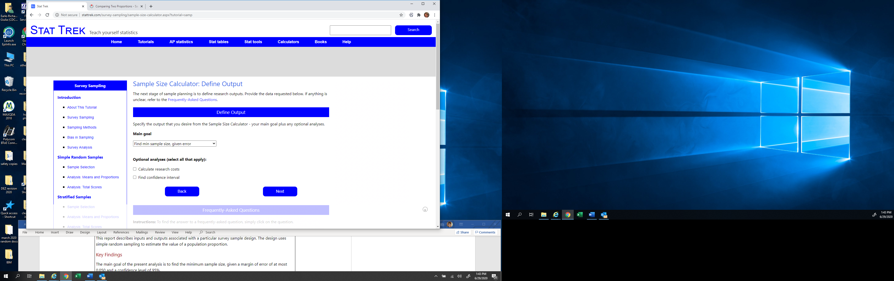
Estimation de la taille de l’échantillon
Utiliser un estimateur de taille d'échantillon en ligne tel que Stat Trek Sample Size Calculator pour commencer le processus d’estimation (https://stattrek.com/survey-sampling/sample-size-calculator.aspx) .

Slide 35
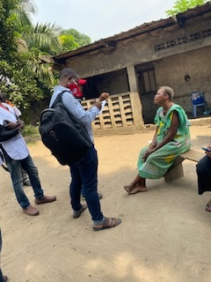
Recrutement de collecteurs de données d'enquête ( section 7)
Les enquêteurs sont issue de la communauté.
Il est important de recruter un superviseur local qui connaît la communauté.
Il est important de s'associer aux autorités locales pour sélectionner les enquêteurs.
Notes:
Le nombre de collecteurs de données requis sera déterminé par l'étendue géographique et la taille de l'échantillon de population à interroger. D'une manière générale, vous souhaitez engager suffisamment de collecteurs de données pour qu'ils se rendent dans la communauté par équipes de deux (idéalement un homme et une femme) et pour pouvoir réaliser toutes les enquêtes en une semaine environ. Le nombre d'enquêtes pouvant être réalisées en une journée dépendra de la distance entre les établissements de santé (ou autres lieux d'enquête) et de la fréquence à laquelle les personnes interrogées refusent de participer à l'enquête ou y mettent fin en cours de route. Si vous n'avez pas d'idée du timing, vous pouvez envoyer votre équipe faire une journée d'enquêtes sur les pratiques, et vous verrez combien d'enquêtes peuvent être réalisées en une journée.
Les collecteurs de données sont issus des communautés à Enquêteur issue de la communauté, Ils ont l'expérience de la conduite d'enquêtes KAP et parlent couramment les langues locales et le français;
Il est important d'engager un superviseur local qui connaît la communauté et a une bonne réputation.

Slide 36
Formation des collecteurs de données d'enquête ( section 8)
Doit se donner dans une langue comprise par tous
Le contenu de la formation:
  Objectif de l'enquête
  Protocole de sélection des répondants
  Processus de consentement éclairé
  Révision des questions de l'enquête
  Traitement et enregistrement des refus
  Communication interpersonnelle
  Éviter les préjugés en posant des questions
  Sauvegarde et transmission des données
  Jeu de rôle
  Essais sur le terrain
Notes:
La section suivante passe en revue chacune des composantes de la formation, et fournit des instructions sur ce qui doit être présenté et discuté.

Slide 37
Objectif de l'enquête
Comprendre l’objectif de l'enquête et comment les résultats seront utilisés
comprendre le protocole d'échantillonnage
Comprendre le processus de sélection des foyers et des personnes à interroger
Notes:
Il est essentiel que tous les membres de l'équipe comprennent pourquoi l'enquête KAP est entreprise et comment les résultats seront utilisés pour aider les réponses à Ebola. Les personnes chargées de la collecte des données pourront mieux faire face aux situations inattendues si elles comprennent pourquoi elles mènent l'enquête. Les collecteurs de données doivent également comprendre l'objectif afin de pouvoir l'expliquer aux personnes interrogées.
Les collecteurs de données de l'enquête doivent comprendre le protocole d'échantillonnage. Tous les collecteurs de données doivent disposer de conseils écrits et verbaux sur la manière dont les foyers sont sélectionnés et sur les personnes à interroger. Ces documents doivent être élaborés et fournis par le superviseur de terrain. Si le protocole prévoit d'interroger alternativement les hommes et les femmes, il faut en discuter et prévoir ce qu'il faut faire si un homme ou une femme n'est pas présent lorsque c'est son tour d'être invité à participer.
Comprendre pourquoi l'enquête KAP est entreprise et comment les résultats seront utilisés

Slide 38

Processus de consentement éclairé
Expliquer aux enquêteurs
  le script d'introduction de l'enquête.
  l'objectif de l'enquête et sa durée.
  Le caractère confidentiel de l’enquête.
Notes:
Il faut montrer aux collecteurs de données le script d'introduction de l'enquête, qu'ils peuvent lire pour expliquer rapidement l'objectif de l'enquête, sa durée, son caractère confidentiel et le fait que les répondants peuvent refuser de participer, refuser de répondre à toute question et mettre fin à l'enquête à tout moment sans aucune conséquence négative.

Slide 39
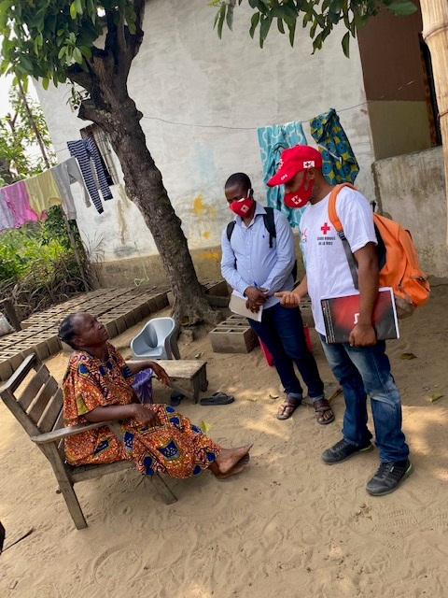
Communication interpersonnelle
Se présenter en indiquant son nom et son agence
Présenter les objectifs de l'enquête et assurer aux participants que les réponses sont confidentielles
Permettre au répondant de poser des questions
Obtenir le consentement verbal du participant
Mener l'entretien
Notes:
Les personnes chargées de la collecte des données doivent être informées qu'une bonne communication avec les répondants est essentielle pour éviter les biais qui pourraient affecter les résultats de l'enquête. Les personnes chargées de la collecte des données doivent chercher à établir la confiance en étant polies, respectueuses et patientes. Avant de commencer une interview, ils doivent
Se présenter en indiquant son nom et son agence
Présenter les objectifs de l'enquête et assurer aux participants que leurs réponses seront anonymes et confidentielles
Permettre au répondant de poser des questions
Obtenir le consentement verbal du participant et le noter sur le questionnaire.
Mener l'entretien
En outre, les personnes chargées de la collecte des données doivent être informées que les enquêtés sont susceptibles de répondre différemment aux questions selon qu'ils sont entourés ou non d'autres personnes qui écoutent les réponses qu'ils donnent. Tout doit être mis en œuvre pour permettre à l'enquêté de répondre à l'enquête en privé.

Slide 40
Familiarisées les enquêteurs avec les questionnaires et sauvegardé la transmission des données
les enquêteurs comprennent toutes les questions et comment les poser
Collecte des données d'enquête : questionnaires papier
  Vérifié le questionnaire pour s'assurer que toutes les questions ont été répondues
  Remettre au superviseur le questionnaire à la fin de la journée.
Collecte des données d'enquête : Tablette
  Avoir l'occasion de s'exercer à soumettre des enregistrements à l'aide de la tablette.
Notes:
Assurez-vous que les enquêteurs comprennent toutes les questions et qu'elles doivent être poser les dans l'ordre où elles sont écrites.
le collecteur de données doit avoir l'occasion de s'exercer à soumettre des enregistrements à l'aide de la tablette.

Slide 41
Planifier la collecte quotidienne des données ( section 9)
Etablir un calendrier pour chaque equipe en tenant compte de ces elements:
  Nombre d'enquêtes qui peuvent être menées en une journée le contexte du terrain et la durée de l'enquête.
  Attribution des entretiens en fonction de la proximité géographique.
  Déplacement de l'équipe pour maximiser les possibilités de supervision.
  Familiarité de chaque équipe avec la zone à enquêter.
Notes:
Pour planifier la collecte quotidienne des données, un calendrier doit être élaboré pour chaque équipe. Voici quelques éléments à prendre en compte pour la planification :
Le nombre d'enquêtes qui peuvent être menées de façon réaliste en une journée compte tenu du contexte du terrain (distance, accessibilité, disponibilité des moyens de transport) et de la durée de l'enquête.
Attribution des entretiens en fonction de la proximité géographique
Déplacement de l'équipe pour maximiser les possibilités de supervision
La familiarité de chaque équipe avec la zone à enquêter (il est impératif d'envoyer des collecteurs de données qui connaissent les communautés et parlent la langue locale).

Slide 42
Exemple d'un plan de collecte de données auprès de la population générale
Équipe | Zone de santé | Village | Interviews (hommes) | Interviews (femmes)
Équipe 1 (personne A, personne B) | Katwa | Kihumulire | 4 | 4
Équipe 1 | Katwa | Matanda | 3 | 3
Équipe 2 (personne C, personne D) | Butembo | Bwinyole | 5 | 5
Etc... | Etc... | Etc... | Etc... | Etc...
Notes:
Il est possible que les recensements officiels et les listes d'établissements de santé ne soient pas à jour. Si l'on découvre sur le terrain qu'une maison de l'échantillon n'existe plus, les collecteurs de données auront pour instruction d'enquêter dans l'une des maisons de secours qui ont été choisies à cet effet.

Slide 43
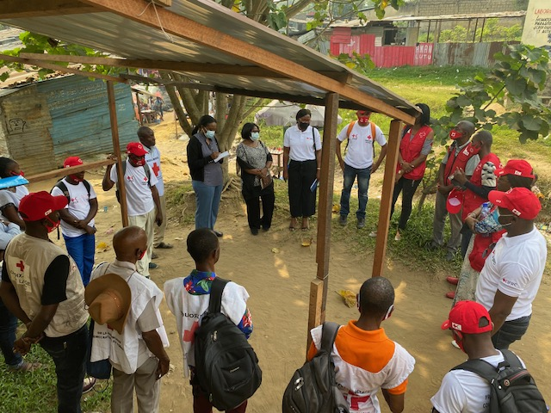
Nombre d’enquêteurs nécessaire pour une enquête
Le nombre d’enquêteurs dépend de:
  l'étendue géographique et le nombre d'unités à visiter.
  l'accessibilité des ménages pour achever la collecte des données dans le temps imparti.
  Prévision d'envoyer les collecteurs de données en équipes de deux ou plus.
Notes:
Est fonction de l'étendue géographique et du nombre d'unités à visiter
Prendre en compte l'accessibilité des ménages pour déterminer le nombre de collecteurs de données nécessaires pour achever la collecte des données dans le temps imparti.
prévoir d'envoyer les collecteurs de données en équipes de deux ou plus.
Lors de la répartition des équipes, il est judicieux de mettre un enquêteur plus expérimenté avec un autre qui l'est moins.

Slide 44
Matériel de collecte des données d'enquête
Le Collecteurs de données suivent un plan remit par leurs superviseurs.
Pour une enquête papier:
  Noter toutes les fois la personne a refusé de participer et prévoir un registre pour noter les refus.
Pour une tablette:
  Noter "refus" au début de l'enquête et laisser le reste de l'entrée en blanc
  Le plan doit inclure le nombre d'entretiens à réaliser chaque jour et des instructions sur ce qu'il faut faire des formulaires ou des tablettes à la fin de chaque journée.
Notes:
Les personnes chargées de la collecte des données suivront un plan écrit qui leur sera remis par leur superviseur et qui leur indiquera les zones à enquêter et fournira des instructions spécifiques sur la manière de sélectionner les foyers à enquêter et sur les personnes à enquêter dans chaque foyer
La planification de la collecte des données doit tenir compte de la situation sécuritaire. Avant de procéder à l'essai pilote ou à la collecte des données de l'enquête, vérifiez la situation en matière de sécurité auprès des autorités sanitaires locales et déterminez les zones sûres pour la collecte des données.
Il est également très important de rencontrer les dirigeants politiques locaux au niveau de la ville, du village ou du quartier, à la fois pour obtenir leur soutien pour la collecte des données et pour recevoir des informations sur la situation sécuritaire au niveau local.
La sécurité sera également renforcée par l'embauche de collecteurs de données locaux qui connaissent la communauté et qui y sont connus.

Slide 45
Supervision de la collecte des données ( section 10)
Une équipe de superviseurs de terrain supervise la collecte de données pour garantir la qualité des données.
  Assurer la supervision quotidienne des collecteurs de données.
  Être disponible en cas de difficulté.
  Communiquez avec le coordinateur de terrain s'il y a des changements importants ou des préoccupations.
Notes:
La collecte des données doit être supervisée par une équipe de superviseurs de terrain. Ils sont essentiels pour garantir la qualité des données. Leur rôle est de :
Assurer la supervision quotidienne des collecteurs de données d'enquête. Les superviseurs observent quotidiennement l'administration d'une enquête pour chaque équipe afin de fournir un retour d'information et de leur donner l'occasion de poser des questions. Ils doivent également examiner les enquêtes ou les données de la tablette à la fin de chaque journée pour vérifier qu'elles sont complètes et lisibles.
Être disponible en cas de difficulté. Si un membre de l'équipe rencontre des difficultés sur le terrain, le superviseur est disponible pour trouver des solutions.
Communiquez avec le coordinateur de terrain s'il y a des changements importants ou des préoccupations. Le coordinateur de terrain élaborera un plan quotidien pour observer et soutenir chaque équipe de collecte de données au moins une fois pendant la collecte des données. Il est important d'être sur le terrain en permanence et d'alterner entre les équipes afin d'apporter le plus de soutien possible.

Slide 46
Le coordinateur de terrain
Supervise les superviseurs
Fournit des informations contenant les noms et les numéros de contact de chaque équipe et le plan quotidien de collecte des données
Soutient les superviseurs de terrain ou les collecteurs de données en cas de problème majeur.
Notes:
Les superviseurs de terrain doivent accompagner les différents groupes de collecteurs de données afin d'observer leur travail, de répondre à leurs questions et d'avoir une idée de la rapidité avec laquelle les entretiens sont réalisés. Idéalement, les superviseurs de terrain alterneront les équipes d'enquêteurs avec lesquelles ils sont en contact toutes les quelques heures.

Slide 47
Téléchargement, nettoyage et analyse des données (section 11)
Les données sont dans KoBo ou une autre base de données d'enquête
Aperçu des étapes :
  Télécharger les données dans une feuille de calcul Excel (sections 11.1, 11.2)
  Examinez les données pour identifier tout problème ou erreur de téléchargement, corrigez les problèmes (11.3).
  Chargez la feuille de calcul nettoyée dans le programme d'analyse des données.
    Programme d'analyse des données Epi Info (11.4)
    Autre programme de données de votre choix (R, SPSS, SAS)
Notes:
Que vous ayez collecté des données manuellement ou en ligne, vous passerez toujours par la même étape suivante : le téléchargement de vos données dans une feuille de calcul Excel.
Je ne vais pas détailler toutes les étapes du téléchargement et du nettoyage des données, mais en voici un bref aperçu, avec des références aux sections du guide.
Ces étapes seront les mêmes, que vous ayez collecté les données à l'aide de tablettes ou de formulaires papier.

Slide 48
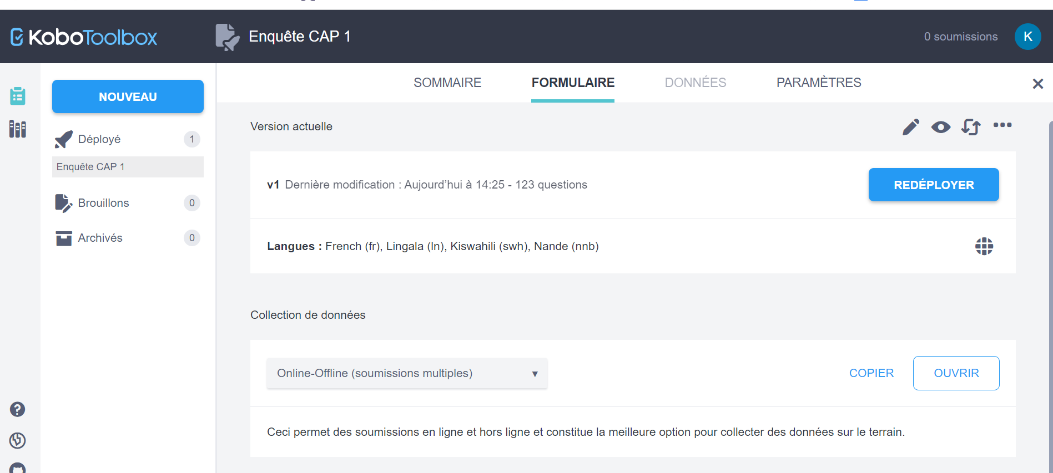
Saisie des données du questionnaire dans KoBo: Connecter à votre compte sélectionner l'enquête que vous avez déployée
Notes:
Si vous avez collecté les données d'enquête en saisissant les données directement sur une tablette ou un ordinateur, vous pouvez sauter cette section et passer directement à la section 11.2.
Si vous avez collecté les données d'enquête en enregistrant les réponses sur des questionnaires papier, vous devrez saisir les données des formulaires papier dans le formulaire d'enquête KoBo afin d'utiliser les outils de nettoyage et d'analyse.
Si vous n'avez pas encore créé un ensemble de données électroniques pour les données de votre enquête, allez à la section 5.1 ci-dessus, Créer votre formulaire de questionnaire en ligne, et suivez les instructions pour créer un compte KoBo, et télécharger la feuille Excel de la boîte à outils pour l'enquête #1 ou #2 afin de créer une version en ligne de votre enquête. Une fois celle-ci créée, vous pourrez ouvrir l'enquête et saisir manuellement vos réponses dans l'ensemble de données.
Nous vous recommandons d'essayer ce processus avec quelques enregistrements jusqu'à ce que vous ayez un système qui fonctionne pour vous avant de saisir un grand nombre d'enregistrements.

Slide 49


Sélectionner "FORMULAIRE en haut de l'écran ensuite "OUVRIR" en bas à droite de l'écran Après la dernière question,
Notes:
Connecter à votre compte
sélectionner l'enquête que vous avez déployée
puis de sélectionner "FORMULAIRE en haut de l'écran
ensuite "OUVRIR" en bas à droite de l'écran Après la dernière question, vous aurez le choix entre deux boutons, "enregistrer" et "soumettre". Vous pouvez sauvegarder si vous n’avez pas de connexion internet ou si elle n’est pas bonne

Slide 50
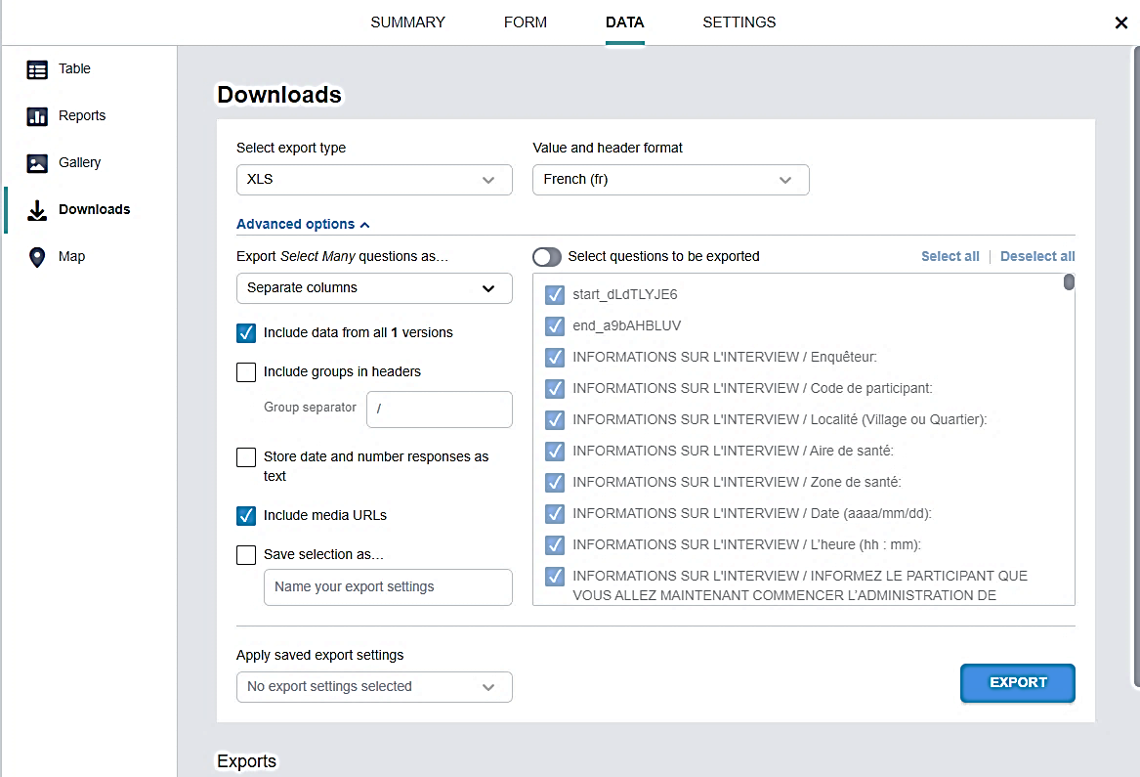
Téléchargement de vos données à partir de KoBo
Notes:
Étape 1 : Dans le visualiseur de données de KoBo, sélectionnez l'onglet "DATA" en haut, puis le bouton "Downloads" sur le côté gauche. Sélectionnez ensuite les options suivantes (voir l'image ci-dessous) :
Type d'exportation : "XLS"
Format de la valeur et de l'en-tête : "Français (fr)" (C'est le format par défaut).
Cliquez sur "Options avancées", puis sous "Exporter plusieurs questions en tant que...", choisissez "Colonnes séparées" :
Sélectionnez ensuite "Exporter". Une ligne apparaîtra alors au bas de votre écran (vous devrez peut-être la faire défiler pour la voir).
À l'extrême droite de la ligne, sélectionnez le bouton "Télécharger". Enregistrez ce fichier sous le nom de "données d'enquête".

Slide 51
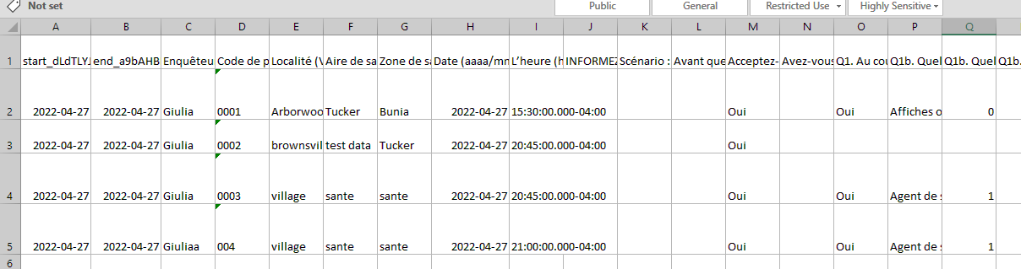
Nettoyage de vos données
Notes:
La façon dont les données sont importées de KoBo n'est pas adaptée à l'analyse dans un logiciel d'analyse statistique, car elle inclut toutes les sections de texte libre de l'enquête sous forme de colonnes individuelles, et les noms de variables sont trop longs. L'image suivante est un exemple de ce que vous verrez :

Slide 52
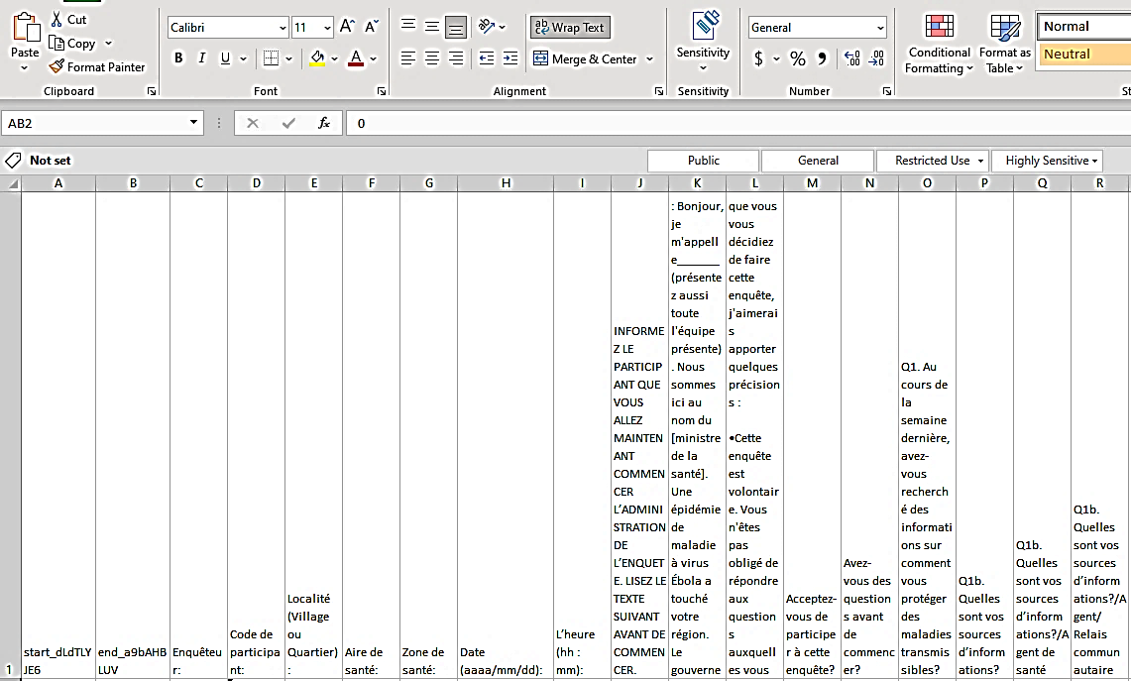
Feuille de calcul

Slide 53
Étape 2. Nettoyez les données des colonnes inutiles
Téléchargé un texte descriptif dans votre enquête dans une colonne distincte dans votre ensemble de données.
Passez en revue votre ensemble de données et supprimez ces colonnes
CAP 1
  Supprimez les colonnes suivantes pour nettoyer votre jeu de données
    Colonnes J-L
    Colonne DR
    QI de la colonne
    Colonne LG
    Colonne LO-LP
    Colonne LU
    Colonnes MI-MR
Notes:
Téléchargé un texte descriptif dans votre enquête (par exemple, un texte explicatif à lire à haute voix au participant), celui-ci sera téléchargé dans une colonne distincte dans votre ensemble de données. Passez en revue votre ensemble de données et supprimez ces colonnes

Slide 54
Nettoyez les données des colonnes inutiles
CAP 2
  Supprimez les colonnes suivantes pour nettoyer votre jeu de données
  Colonnes J-L
  Colonne Q
  Colonne AT
  Colonne BI
  Colonne DC
  Colonne FH
  Colonne GW
  Colonne IA
  Colonne JD
  Colonnes JR-KC
Notes:
Téléchargé un texte descriptif dans votre enquête (par exemple, un texte explicatif à lire à haute voix au participant), celui-ci sera téléchargé dans une colonne distincte dans votre ensemble de données. Passez en revue votre ensemble de données et supprimez ces colonnes

Slide 55
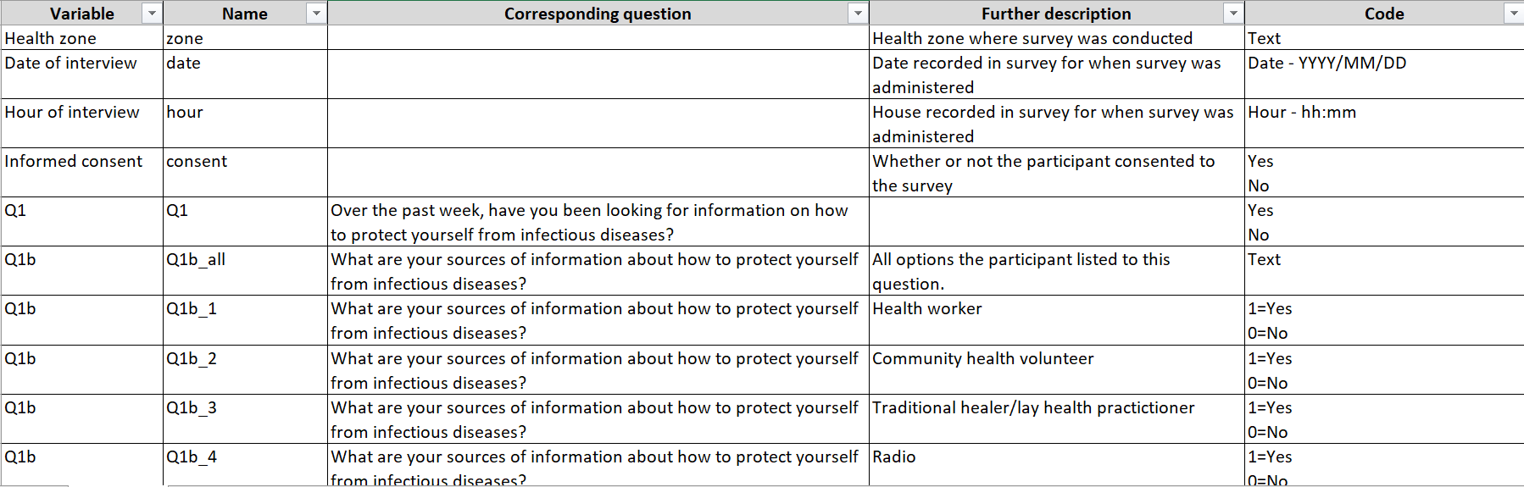
Étape 3. Créer le livre de codes
Notes:
Une fois que vous avez éliminé toutes les colonnes inutiles de l'ensemble de données, vous devez créer un livre de codes, ou un fichier qui documente ce que représente chaque variable de votre ensemble de données. Deux livres de codes vous ont été fournis - "Survey 1 codebook.xlsx" et "Survey 2 codebook.xlsx". Si vous utilisez les enquêtes originales sans modification, vous pouvez les utiliser comme livre de codes. Si vous avez apporté des modifications à l'enquête, vous devrez soit modifier les livres de codes fournis, soit créer les vôtres en les utilisant comme exemple.
Votre livre de codes servira de guide pour la compréhension de votre ensemble de données. Il doit comprendre les éléments suivants : Variable, Nom de la variable, Description de la variable, et Code utilisé pour fournir des informations sur la variable. Lorsque vous nommez des variables, les noms doivent être relativement courts et intuitifs. En outre, le nom ne doit pas inclure de caractères spéciaux (par exemple, &, !, $, #, @, etc.), il ne doit pas comporter d'espaces et ne doit pas commencer par un chiffre.

Slide 56
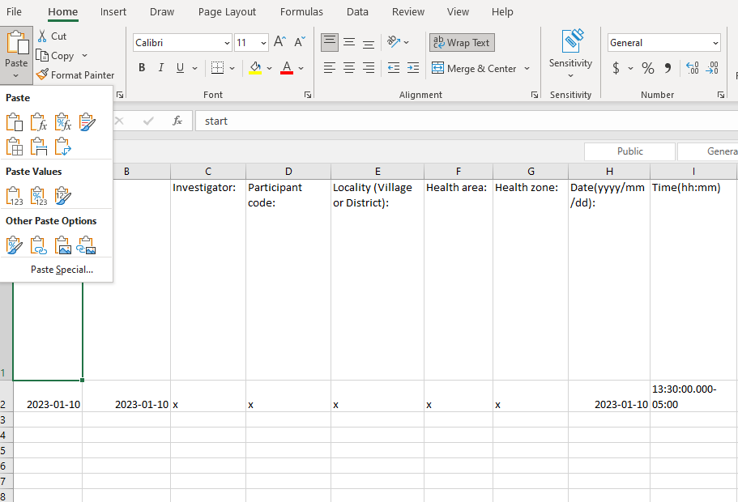
Étape 4. Renommer les variables dans l'ensemble de données
Notes:
Une fois que vous avez supprimé toutes les colonnes de texte descriptif de votre ensemble de données et que vous disposez d'un livre de codes avec les nouveaux noms à attribuer aux variables de l'ensemble de données, vous pouvez procéder au renommage de toutes les variables de votre ensemble de données. Vous pouvez le faire dans un logiciel statistique ou directement dans Excel. Pour cet exemple, nous allons le faire directement dans Excel.
Si vous avez supprimé toutes les colonnes qui ne sont pas incluses dans votre livre de codes et généré un livre de codes avec tous les noms de variables dans le même ordre que celui dans lequel l'enquête a été administrée, vous pouvez utiliser la méthode suivante pour changer rapidement tous les noms de variables. Vous devez mettre en évidence tous les noms de variables dans votre livre de codes dans la colonne intitulée "Nom" (Colonne B), faire un clic droit et sélectionner "Copier". À partir de là, ouvrez votre ensemble de données, cliquez sur le premier nom de variable figurant dans la rangée 1, colonne A. Allez dans le coin supérieur gauche du ruban où se trouve l'icône "Coller". Cliquez sur la petite flèche en dessous de celle-ci et sélectionnez l'icône avec les deux flèches pour transposer la colonne à votre ligne de noms de variables dans votre ensemble de données (voir l'icône encerclée ci-dessous). Une fois cette sélection effectuée, tous les noms de variables devraient être remplacés par les nouvelles variables. Il est très important de vérifier que les variables ont été copiées correctement et que les noms de variables correspondent aux bonnes colonnes.

Slide 57
Étape 5. Vérifiez l'exactitude de la saisie des données
Questionnaires papier :
  S'assurer que l'ensemble de données est complet
  S'assurer qu'il n'y a pas d'enregistrements complètement dupliqués dans l'ensemble de données.
  Veiller à ce que chaque enregistrement ait un numéro d'identification
  S'assurer qu'il n'y a pas de données manquantes inattendues
  Corriger, supprimer ou isoler les erreurs et les cellules de données manquantes
Notes:
Une fois que vous avez supprimé toutes les colonnes de texte descriptif de votre ensemble de données et que vous disposez d'un livre de codes avec les nouveaux noms à attribuer aux variables de l'ensemble de données, vous pouvez procéder au renommage de toutes les variables de votre ensemble de données. Vous pouvez le faire dans un logiciel statistique ou directement dans Excel. Pour cet exemple, nous allons le faire directement dans Excel.
Si vous avez supprimé toutes les colonnes qui ne sont pas incluses dans votre livre de codes et généré un livre de codes avec tous les noms de variables dans le même ordre que celui dans lequel l'enquête a été administrée, vous pouvez utiliser la méthode suivante pour changer rapidement tous les noms de variables. Vous devez mettre en évidence tous les noms de variables dans votre livre de codes dans la colonne intitulée "Nom" (Colonne B), faire un clic droit et sélectionner "Copier". À partir de là, ouvrez votre ensemble de données, cliquez sur le premier nom de variable figurant dans la rangée 1, colonne A. Allez dans le coin supérieur gauche du ruban où se trouve l'icône "Coller". Cliquez sur la petite flèche en dessous de celle-ci et sélectionnez l'icône avec les deux flèches pour transposer la colonne à votre ligne de noms de variables dans votre ensemble de données (voir l'icône encerclée ci-dessous). Une fois cette sélection effectuée, tous les noms de variables devraient être remplacés par les nouvelles variables. Il est très important de vérifier que les variables ont été copiées correctement et que les noms de variables correspondent aux bonnes colonnes.

Slide 58
Analyse des données et rapports
Jeu de données fractionné
Installer et ouvrir Epi Info
Exécuter les programmes fournis avec ce guide
Informations supplémentaires - Exécuter manuellement votre ensemble de données

Slide 59
Jeu de données fractionné
Diviser l'ensemble de données en deux
EPI Info ne peut pas traiter les ensembles de données comportant plus de 255 variables
Avant de supprimer des variables, assurez-vous de faire deux copies de l'ensemble des données
Notes:
Une fois que votre ensemble de données a été nettoyé et qu'un livre de codes a été créé, vous pouvez l'importer dans n'importe quel logiciel d'analyse statistique pour l'analyse des données. Bien que KoBo ait la capacité d'afficher les résultats de l'enquête stratifiés par sexe, nous vous recommandons d'utiliser une application d'analyse de données, telle que R, SAS, EpiInfo, SPSS ou un autre programme pour produire des tableaux de fréquence et des intervalles de confiance à 95 %. Si vous n'avez accès à aucun type de logiciel d'analyse de données, les fréquences peuvent être tabulées manuellement dans Excel, mais cela prend beaucoup de temps et nous ne vous recommandons pas d'utiliser ce procédé. Dans ce guide, nous fournirons un programme pour un échantillon de données à analyser dans Epi Info, ainsi que des conseils sur la façon d'analyser vos données à l'aide de ce logiciel.
Si vous décidez d'utiliser EpiInfo, vous devrez diviser l'ensemble de données de l'enquête n°1 et de l'enquête n°2 en deux parties. En effet, EpiInfo ne peut analyser qu'un maximum de 255 variables, et les enquêtes contiennent plus de 255 variables.
Diviser l'ensemble de données en deux
EPI Info ne peut pas traiter les ensembles de données comportant plus de 255 variables
S’assurer que les deux parties contiennent les 11 premières variables (informations sur la collecte des données de l'enquête), le sexe du participant et les variables de pondération (le cas échéant)
Avant de supprimer des variables, assurez-vous de faire deux copies de l'ensemble des données

Slide 60
Enquête 1
Diviser l'Enquête 1 en deux ensembles de données.
  Le premier ensemble de données comprendra les 11 premières variables et les questions 1 à 22b.
  Le deuxième ensemble de données comprendra les 11 premières variables et les questions 22c à 50.
Notes:
Le premier ensemble de données comprendra les 11 premières variables (Colonnes A-K), les questions 1 à 22b (Colonnes L-FM), et la question 44 (Colonne LO). Supprimez toutes les autres variables. Enregistrez cet ensemble de données avec "_1" à la fin du nom comme un fichier .xls.
Le deuxième ensemble de données comprendra les 11 premières variables (colonnes A-K) et les questions 22c à 50 (colonnes FN-LZ). Supprimez toutes les autres variables. Enregistrez cet ensemble de données avec "_2" à la fin du nom comme un fichier .xls.

Slide 61
Enquête 2
Diviser l'Enquête 2 en deux ensembles de données
  Le premier ensemble de données comprendra les 11 premières variables, les questions 1 à 29 et la question 53 .
  Le deuxième ensemble de données comprendra les 11 premières variables et les questions 30 à 59.

Slide 62
Fractionnement d'un ensemble de données modifié
Compter le nombre de variables dans votre ensemble de données nettoyé
Diviser votre ensemble de données en deux ensembles de données comportant moins de 255 variables
Chaque ensemble de données devra inclure les 11 premières variables de votre ensemble de données
Divisez votre ensemble de données en deux
Assurez-vous que la variable sexe figure dans les deux ensembles de données.
Notes:
Chaque ensemble de données devra inclure l'heure de début et de fin de l'enquête, le nom de l'enquêteur, le code du participant, la localité, la région sanitaire, la zone sanitaire, la date de l'enquête, l'heure de l'enquête, le consentement à l'enquête et toutes les questions des participants (les 11 premières variables de votre ensemble de données)

Slide 63
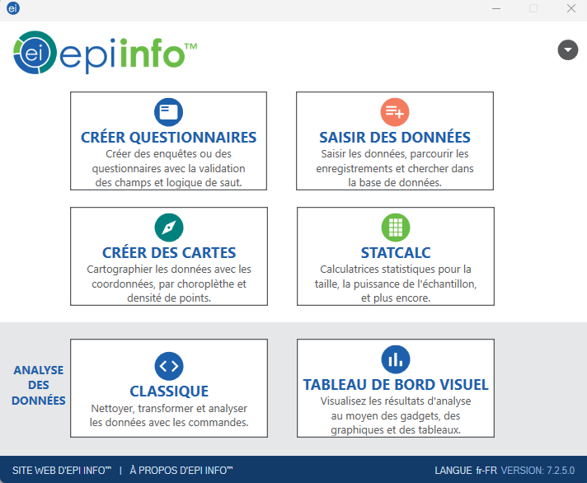
Installer Epi Info en suivant les instructions de ce lien:
Windows | Epi Info™ | CDC. Ouvrez la vue classique pour analyser les données

Slide 64
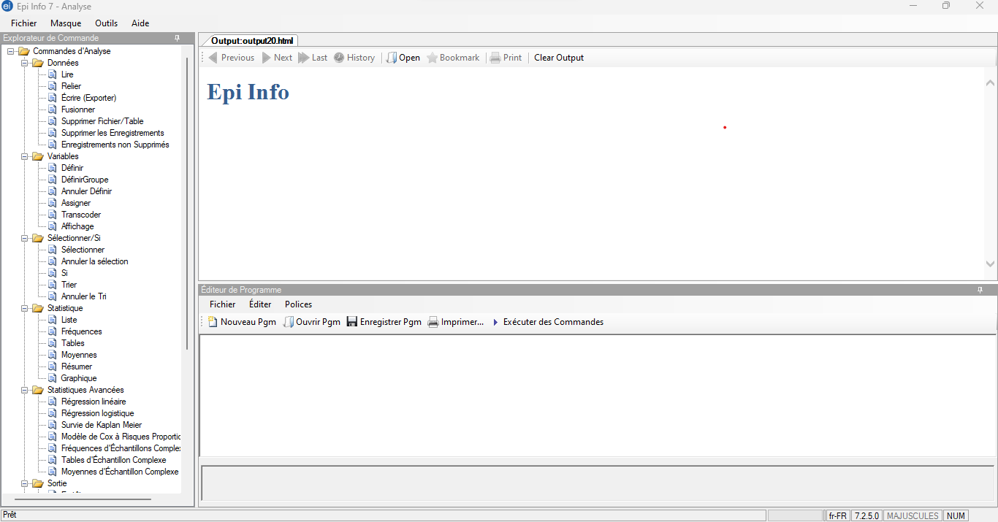
En mode "Analyse classique",dans l'éditeur programme cliquez sur « Ouvrir Pgm"
Notes:
Pour ouvrir le programme dans Epi Info
vous devez être en mode "Analyse classique" sur
Ensuite, dans l'éditeur de programme, vous cliquerez sur "Open Pgm«

Slide 65
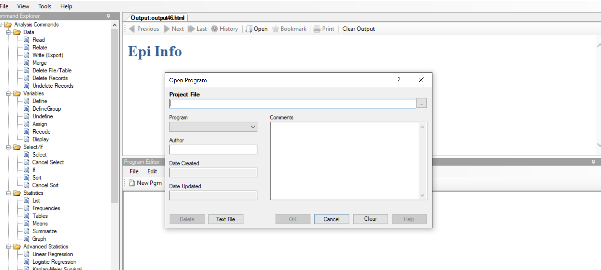
Une fenêtre s’ouvrira, Cliquez sur "Text File" dans le coin inférieur gauche, ce qui ouvrira le chercheur de fichiers. sélectionner le programme là où vous l'avez enregistré
Notes:
Ensuite, une fenêtre s'ouvrira dans laquelle vous serez invité à sélectionner le fichier du programme. Cliquez sur "Text File" dans le coin inférieur gauche, ce qui ouvrira le chercheur de fichiers
De là, vous pouvez sélectionner le programme où que vous l'ayez enregistré
vous pouvez cliquer sur OK et cela ouvrira le code du programme, et le script devrait se trouver dans la case inférieure "Éditeur de programme".

Slide 66
Ajuster La première ligne du script du programme pour qu'Epi Info lise le chemin de fichier correct correspondant à l'endroit où votre ensemble de données est enregistré sur votre ordinateur
Par exemple, la première ligne de code dans Survey Code 1_Q1-Q22.pgm7 se lit comme suit : READ {C:\Users\toj0\Desktop\Data\testset1_s1_1.xls}:[Enquête CAP 1 - English incl###$]
  Modifier le chemin d'accès au fichier (surligné en rouge)
  Cela vous amènera a l'endroit où l’ ensemble de données pour les questions 1 à 22 de l'Enquête 1 est sauvegardé.
  Si vous avez changé le nom de la feuille Excel de votre ensemble de données, remplacer le texte surligné en brun par le nouveau nom de la feuille.

Slide 67
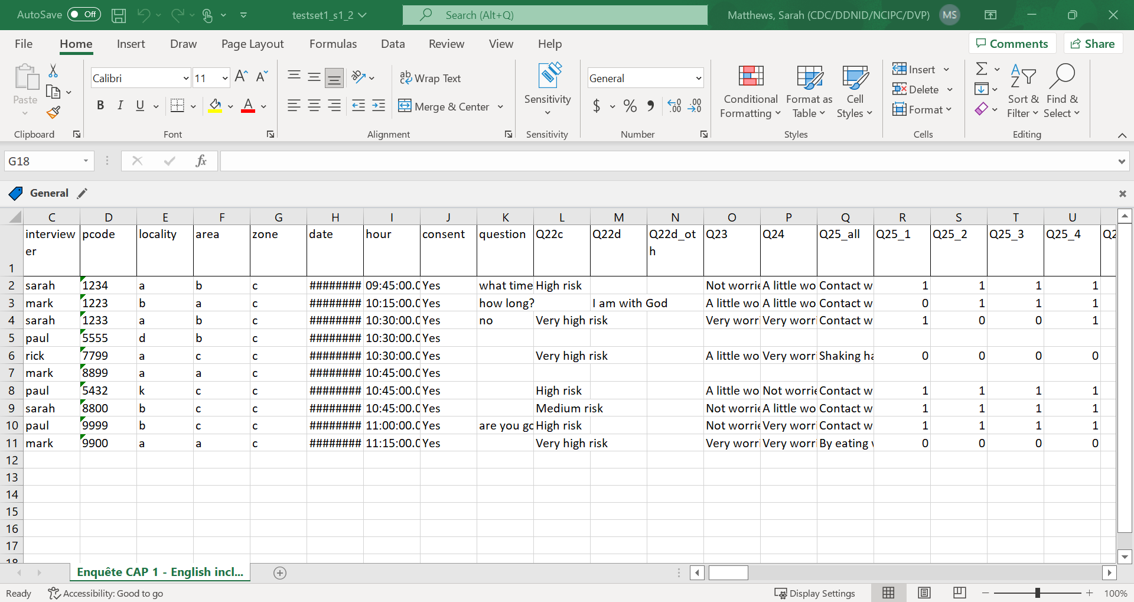
Comment trouver et remplacer le chemin d'accès au fichier?
Notes:
Le chemin d'accès au fichier est l'endroit où votre ensemble de données est sauvegardé. Pour obtenir le chemin de fichier écrit pour votre ensemble de données, ouvrez l'ensemble de données dans Excel.
Assurez-vous qu'il s'agit bien de l'ensemble de données correspondant au bon fichier .pgm7. Une fois que vous avez ouvert votre jeu de données, allez dans le coin supérieur gauche de l'écran et cliquez sur "File" (voir ci-dessous).

Slide 68
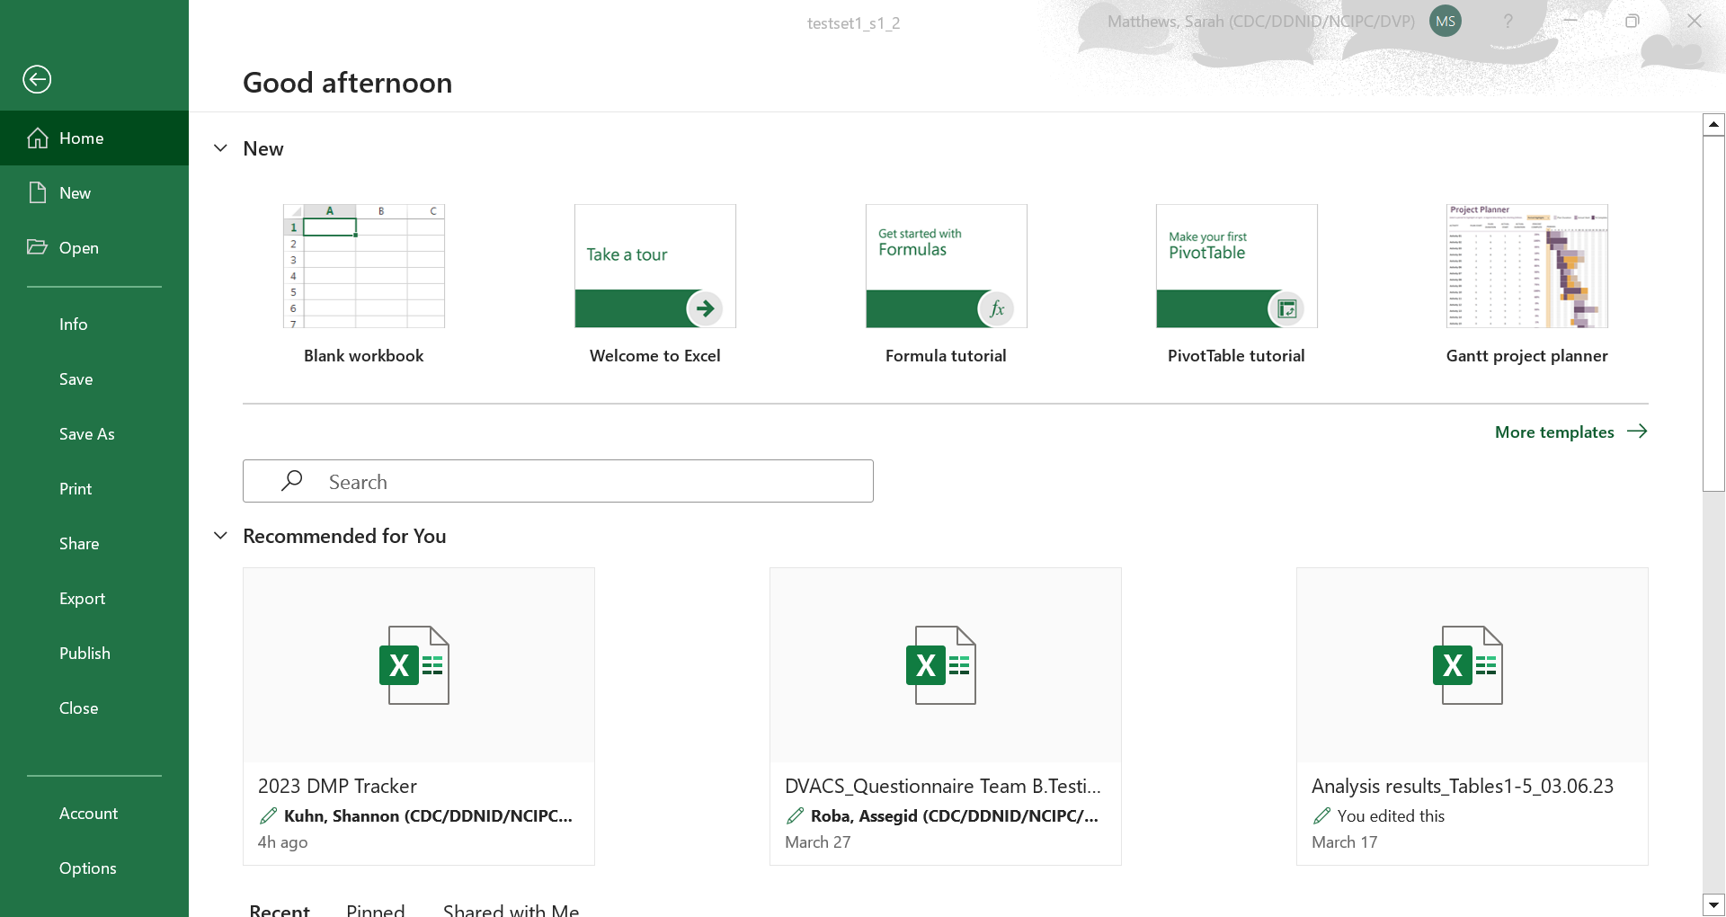
L'écran ci-dessous s'affiche. Cliquez sur « Info »

Slide 69
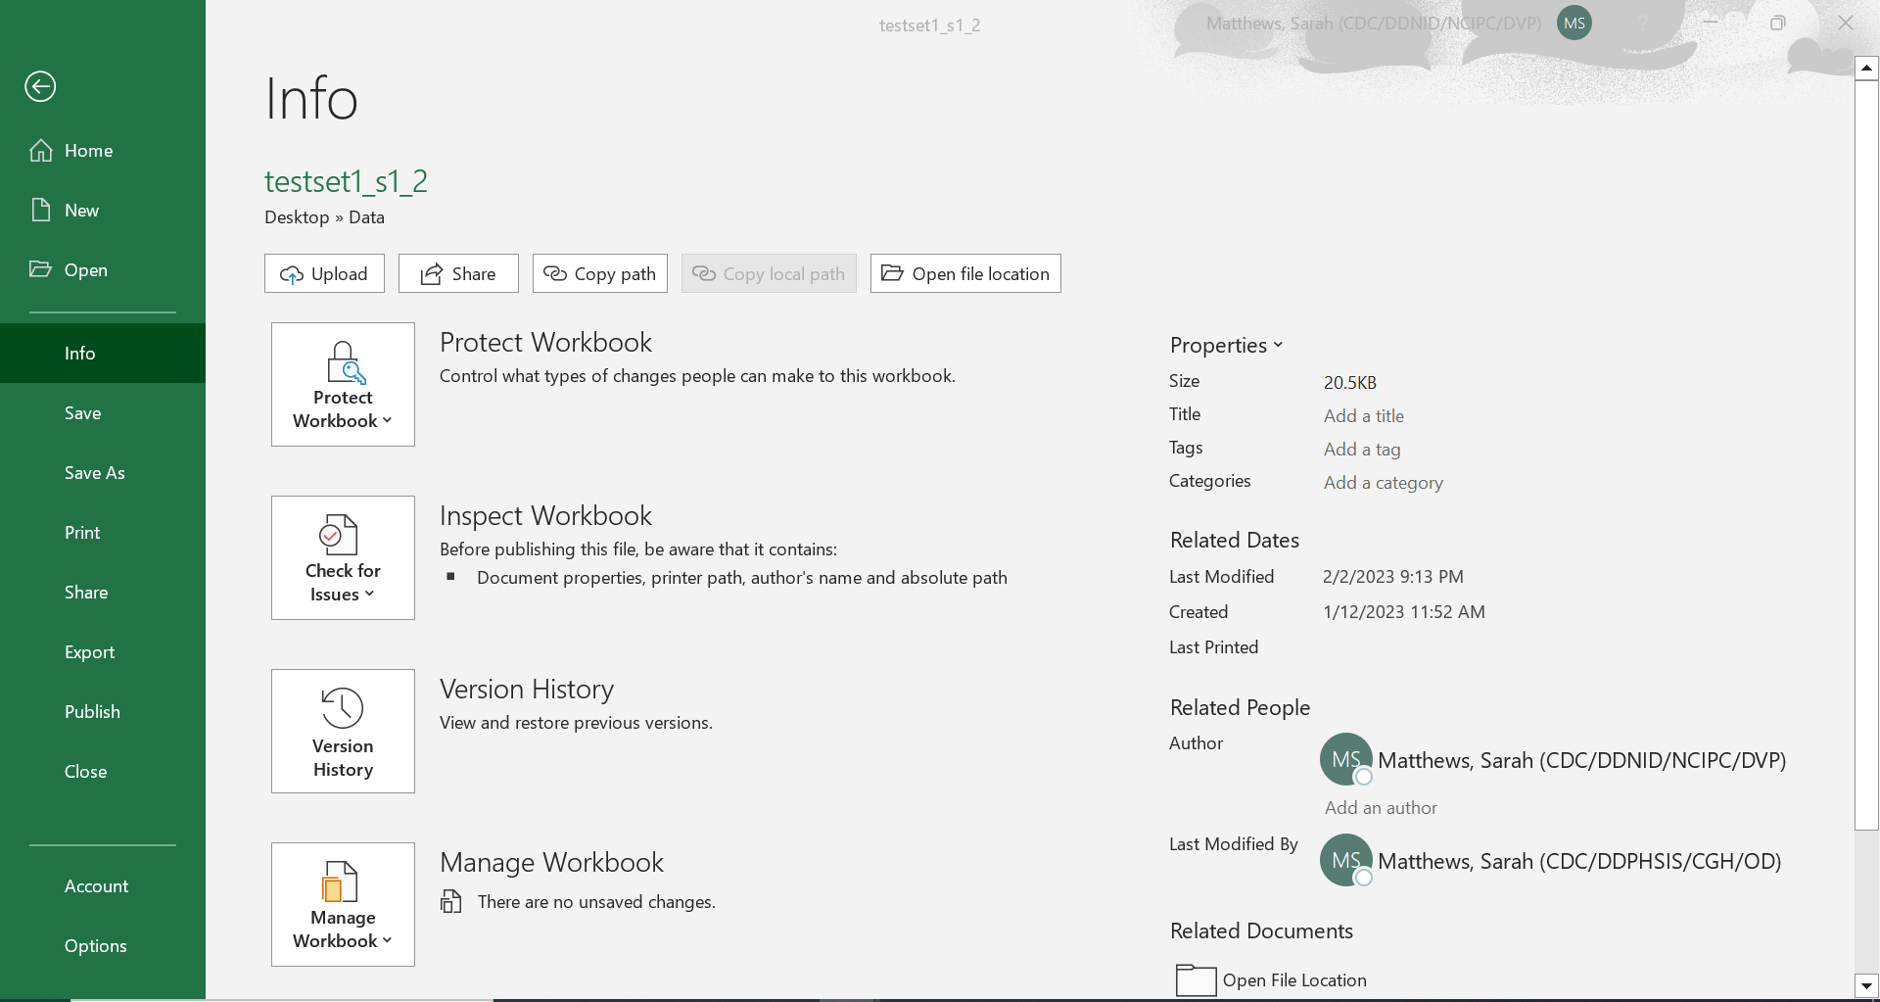
Vous verrez alors l'écran suivant. Cliquez sur le bouton "Copier le chemin"
Notes:
Once you have copied the file path, return to your .pgm7 file. The first line in this file will be the read statement. You will erase the file path that is in the first set of brackets (highlighted in red) and paste the new file path into your .pgm7 file. EpiInfo will include quotation marks around this – make sure to delete the quotation marks around the file path before running the commands.
READ {C:\Users\toj0\Desktop\Data\testset1_s1_1.xls}:[Enquête CAP 1 - English incl###$]

Slide 70

Comment trouver et remplacer le nom de la feuille?
Notes:
Le nom de la feuille est la prochaine information que vous devrez lire dans votre jeu de données. Pour trouver le nom de votre feuille, ouvrez votre jeu de données et regardez le nom de la feuille (voir ci-dessous).
Saisissez ce nom exactement comme il est écrit dans la deuxième série de parenthèses de votre instruction de lecture (voir le texte en violet ci-dessous).
READ {C:\Users\toj0\Desktop\Data\testset1_s1_1.xls} :[Enquête CAP 1 - English incl####$]
Une fois que vous avez fini de modifier votre instruction de lecture, veillez à fermer votre jeu de données avant d'exécuter les commandes.

Slide 71
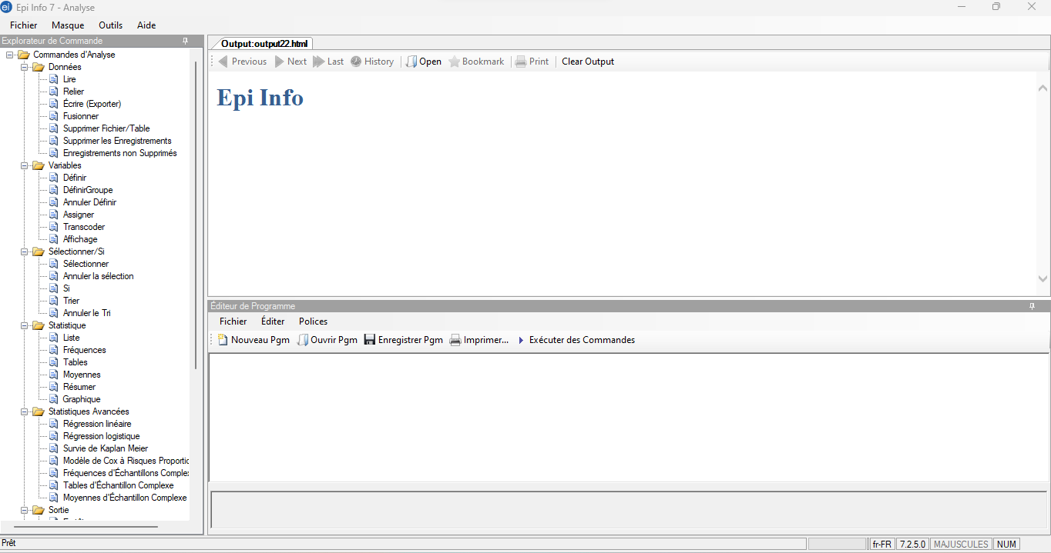
Exécution du programme
vous devez cliquer sur le bouton "Exécuter les commandes" dans l'éditeur de programme
Cela permettra d'exécuter une fréquence de chaque question d'enquête dans votre ensemble de données par ordre numérique, à l'exclusion des 11 premières variables (il s'agit uniquement de variables de description de l'enquête, et non de réponses à l'enquête).

Slide 72
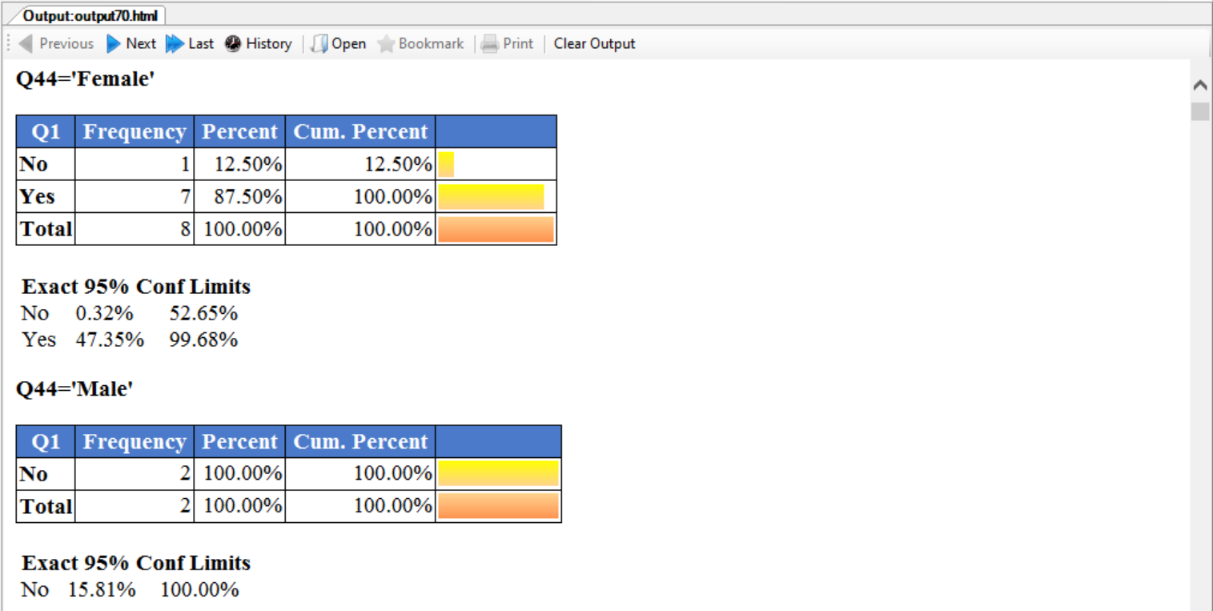
Pour les questions avec une seul option de réponse: Epi info fournira les fréquences pour chaque option de la question dans un tableau ainsi que le %
Notes:
Pour les questions où le participant ne peut choisir qu'une seule option, Epi Info produira deux tableaux : un pour les femmes et un pour les hommes.
Il fournira les fréquences pour chaque option de la question dans le tableau et le pourcentage de participants féminins ou masculins qui ont choisi cette option.
Sous le tableau, Epi Info indique les intervalles de confiance à 95 % pour les fréquences et les pourcentages du tableau. Voir l'exemple de la sortie de la question 1 ci-dessous :

Slide 73
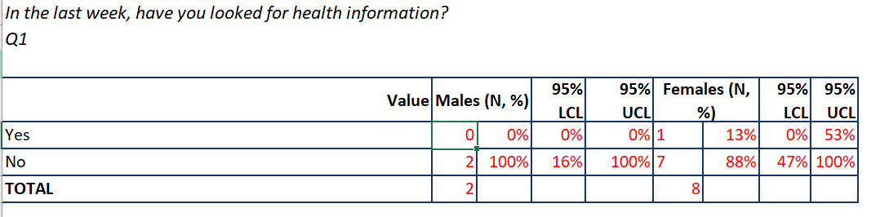
Ce tableau montre comment saisir les informations dans Epi Info.
Notes:
Pour ce tableau, vous pouvez interpréter que tous les participants masculins (2) ont choisi "Non" pour cette question. Chez les femmes, 1 a choisi "Oui" (13%) et 7 ont choisi "Non" (88%).
Dans cet exemple, vous devez saisir ces données dans le tableau situé à l'extrême gauche de la feuille ci-dessous Q1, où les données sont surlignées en rouge.

Slide 74
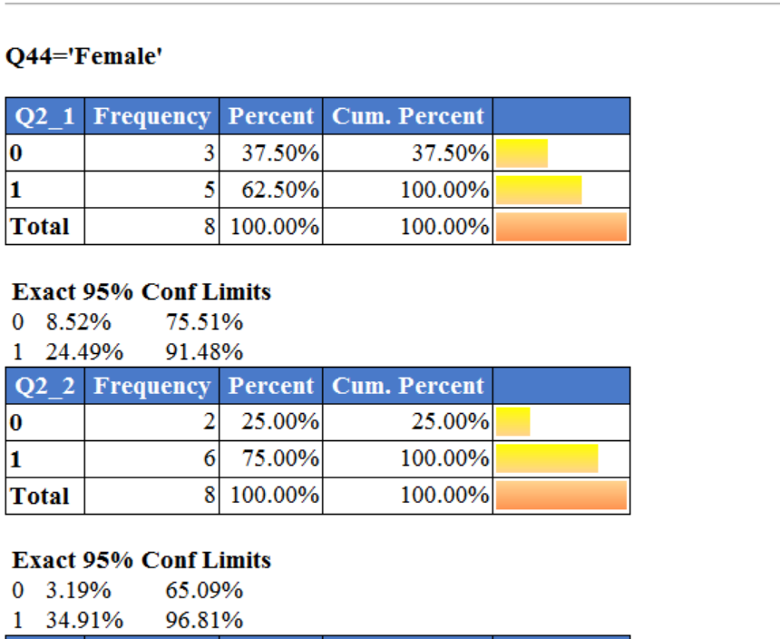
Pour les questions avec plusieurs option des réponses chaque option de cette question est affichée comme une question individuelle
Notes:
Pour remplir le modèle de résultats d'enquête pour la question Q2 "Quelles sont vos sources générales d'information ?", vous devrez afficher les résultats de chaque option de réponse (Q2_1 à Q2_20). En utilisant le script fourni, Epi Info affichera les résultats de Q2_1 à Q2_20 pour les femmes d'abord, puis les résultats pour les hommes ensuite. Voici un exemple de résultats pour les femmes :
Chaque fréquence sera le pourcentage de répondants qui ont choisi cette option parmi tous les répondants qui ont répondu à cette question

Slide 75
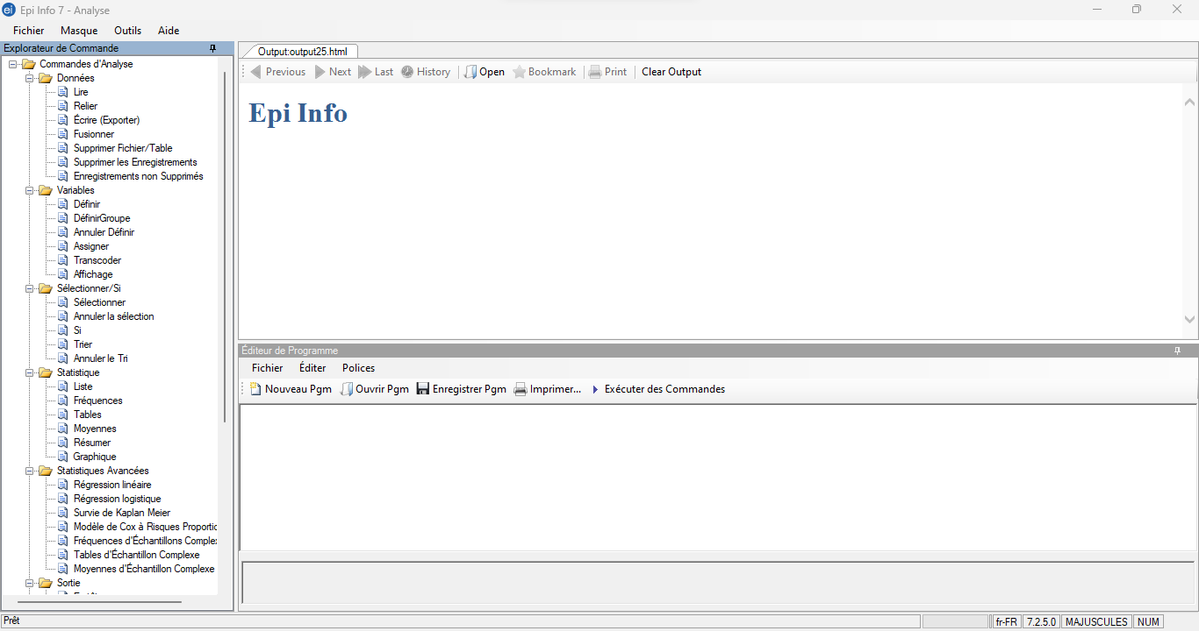
Comment importer des données dans Epi Info? :
1. Cliquez sur "Lire" sous le dossier "Données".
Notes:
Pour lire votre jeu de données dans EpiInfo, allez dans l'Explorateur de commandes à gauche de l'écran et cliquez sur "Lire" sous le dossier "Données".
Sélectionnez votre type de jeu de données. Si vous avez utilisé Microsoft Excel pour créer votre jeu de données, cliquez sur l'option "(.xls)".

Slide 76
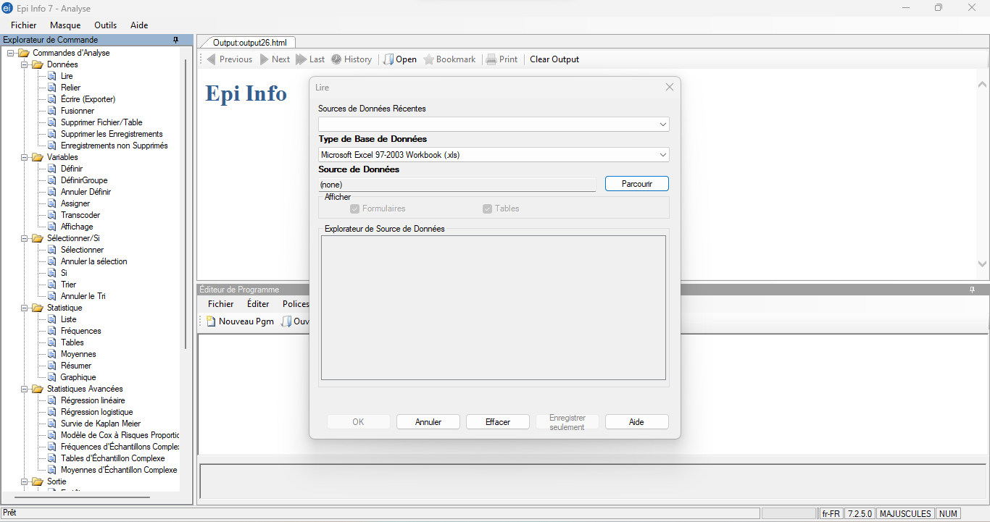
Comment importer des données dans Epi Info?
2. Sélectionnez votre type de jeu de données
Notes:
Sélectionnez votre type de jeu de données. Si vous avez utilisé Microsoft Excel pour créer votre jeu de données, cliquez sur l'option "(.xls)".

Slide 77
Comment importer des données dans Epi Info?
3. Sélectionnez « Parcourir", et cela ouvrira une autre fenêtre
Notes:
De là, vous sélectionnerez « Parcourir", et cela ouvrira une autre fenêtre.

Slide 78
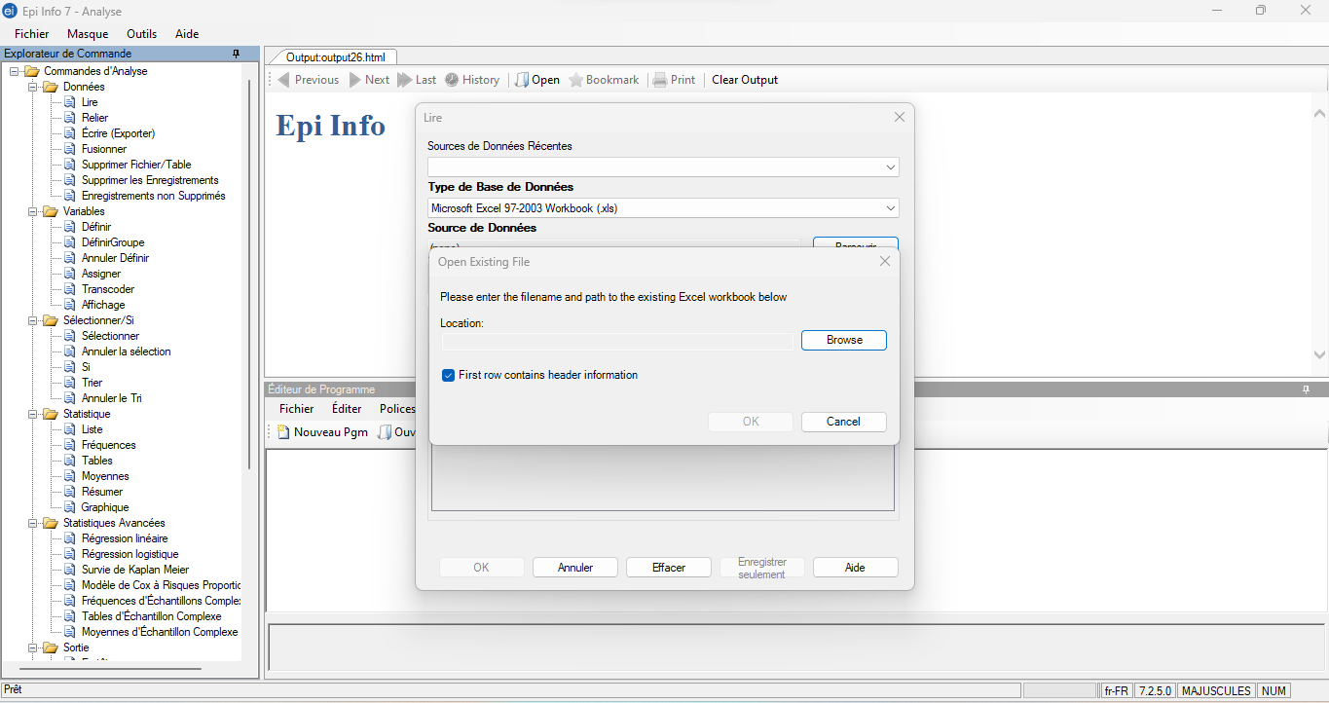
4. Ensuite, sélectionnez "Parcourir" dans cette fenêtre et cela ouvrira le stockage de fichiers de votre ordinateur
Notes:
Naviguez jusqu'à l'endroit où vous avez enregistré vos ensembles de données.

Slide 79
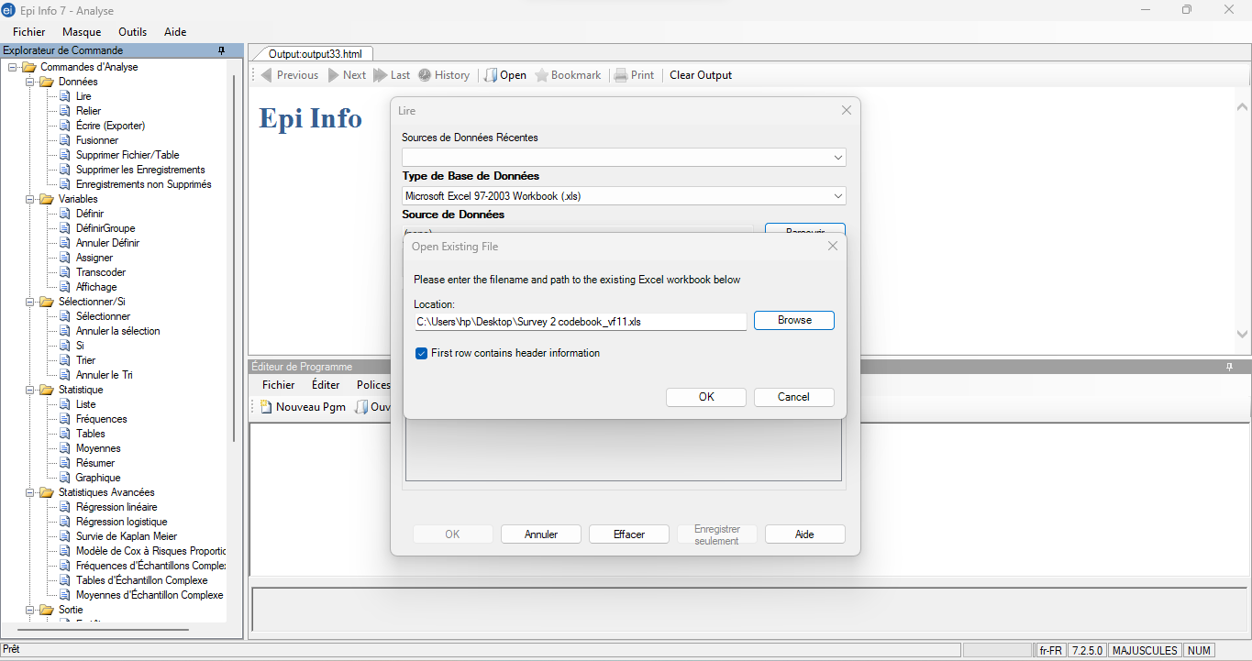
Notes:
Pour commencer, cliquez sur votre premier ensemble de données (étiqueté _1). Cela vous ramènera à votre fenêtre de lecture initiale, où vous sélectionnerez l'ensemble de données dans l'explorateur de sources de données.

Slide 80
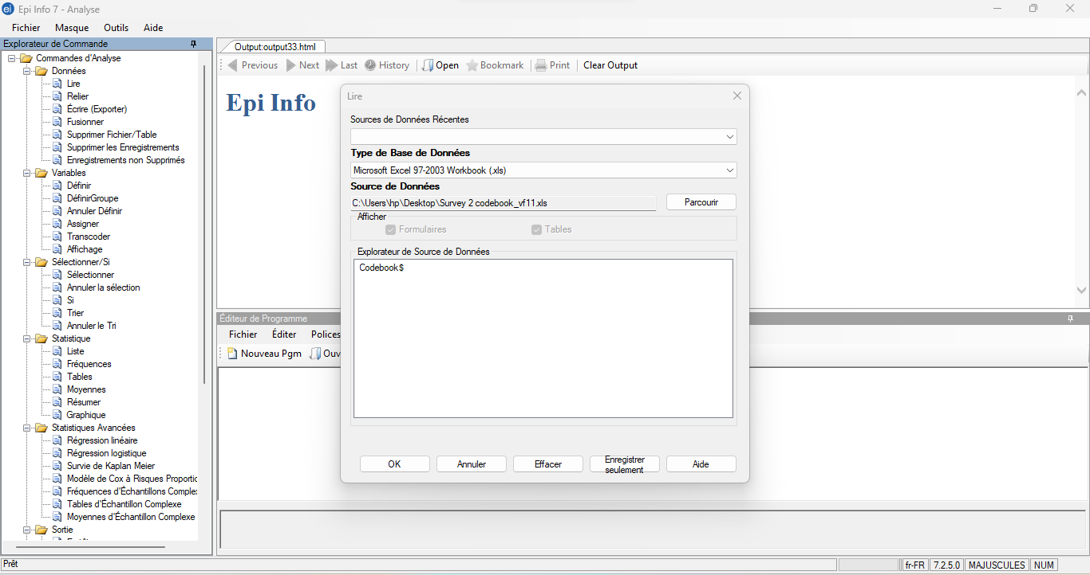
Cliquez sur le codebook, puis sur Ok
Notes:
Clquez sur le codebook$, puis sur Ok

Slide 81
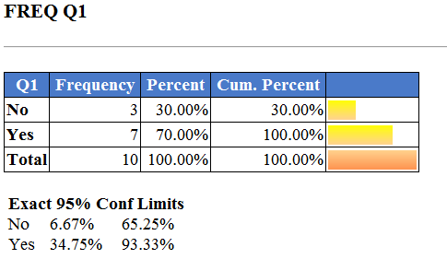
Calcul des fréquences dans Epi Info
Trouvez le dossier des statistiques (dans la boîte de l'explorateur de commandes à gauche), et sous celui-ci, localisez "fréquences".
Une boîte apparaîtra, avec le symbole "*" pré-rempli dans la boîte "Fréquence de" de . Le symbole "*", indique à Epi Info de produire une statistique de fréquence pour chaque variable de votre ensemble de données.
Cliquez sur "OK". (Note : pour examiner une seule variable, cliquez sur la flèche et sélectionnez la variable dans la liste)
Notes:
Une fois que vous avez lu votre ensemble de données, vous pouvez commencer l'analyse. Trouvez le dossier des statistiques (dans la boîte de l'explorateur de commandes à gauche), et sous celui-ci, localisez "fréquences". Une boîte apparaîtra, avec le symbole "*" pré-rempli dans la boîte "Fréquence de" de . Le symbole "*", indique à Epi Info de produire une statistique de fréquence pour chaque variable de votre ensemble de données. Cliquez sur "OK". (Note : pour examiner une seule variable, cliquez sur la flèche et sélectionnez la variable dans la liste). Votre sortie pour les variables ressemblera à ceci :

Slide 82
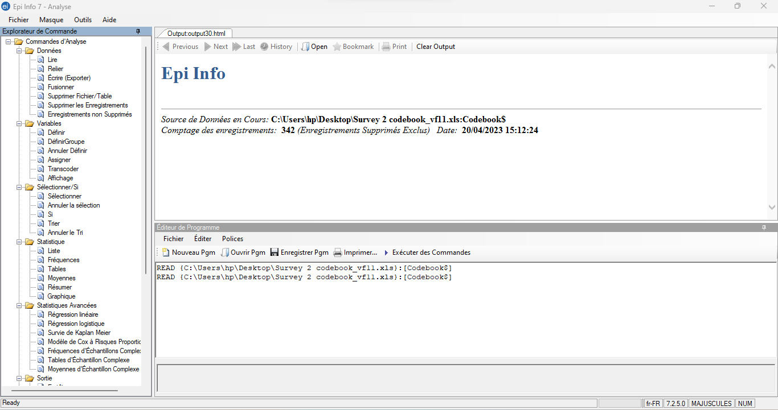
Calcul des fréquences dans Epi Info
1. localisez "fréquences".
Notes:
Trouvez le dossier des statistiques (dans la boîte de l'explorateur de commandes à gauche), et sous celui-ci, localisez "fréquences".

Slide 83
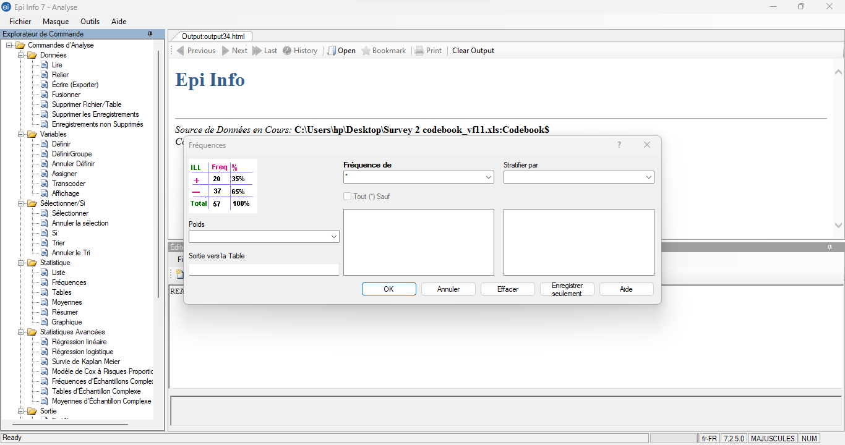
Calcul des fréquences dans Epi Info
2. Identifier la fréquence et stratifier
Notes:
Une boîte apparaîtra, avec le symbole "*" pré-rempli dans la boîte "Fréquence de" de . Le symbole "*", indique à Epi Info de produire une statistique de fréquence pour chaque variable de votre ensemble de données.

Slide 84
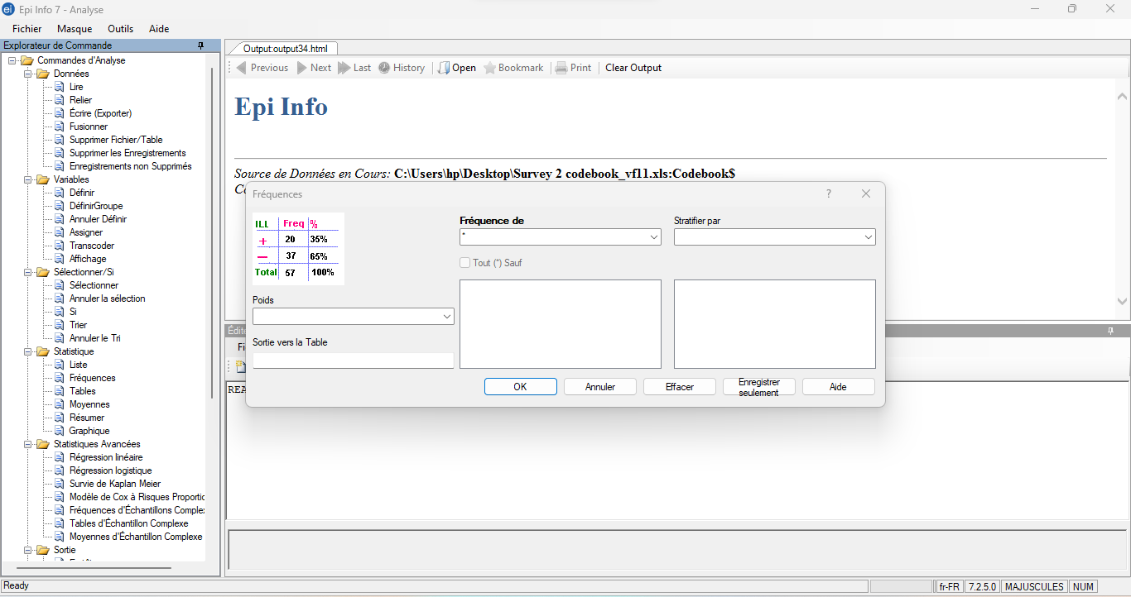
Calcul des fréquences dans Epi Info
3. Cliquez sur "OK".
Notes:
Cliquez sur "OK". (Note : pour examiner une seule variable, cliquez sur la flèche et sélectionnez la variable dans la liste)

Slide 85
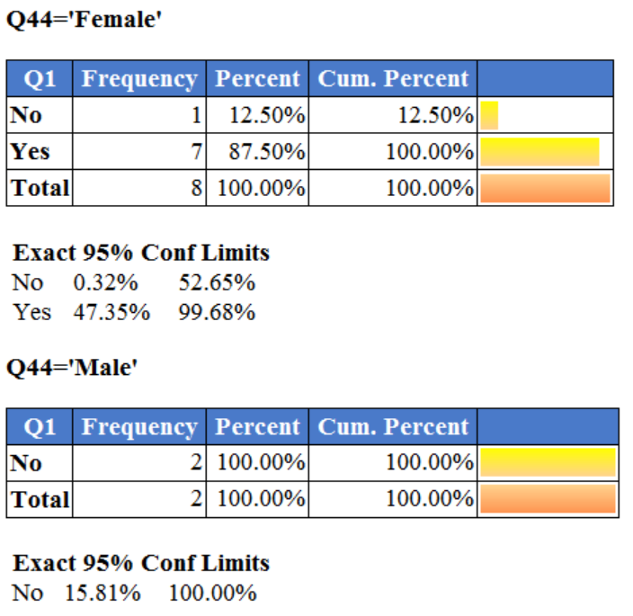
Calcul des fréquences dans Epi Info (suite)
Si vous souhaitez stratifier les résultats, dans la fenêtre Fréquences, cliquez sur le menu déroulant "Stratifier par" et sélectionnez la variable que vous souhaitez stratifier (par exemple, le sexe - Q44 dans notre exemple de données).
Vos résultats seront alors présentés par sexe

Slide 86
Afficher le pourcentage manquant pour chaque variable
Cliquez sur "Set" sous le dossier Options dans l'Explorateur de commandes. Cochez la case "Inclure les valeurs manquantes" et cliquez sur OK.
Maintenant, lorsque vous produisez une fréquence, il y aura une ligne pour les données manquantes.
Il est important de noter le nombre de données manquantes dans votre ensemble de données.
Cependant, lorsque nous calculons des pourcentages, il est courant de ne pas inclure les données manquantes dans ces pourcentages.
Ainsi, avant de saisir vos données dans le modèle de résultats, assurez-vous de répéter cette étape et de décocher la case "Inclure les valeurs manquantes".
Notes:
Si vous souhaitez inclure les données manquantes dans vos fréquences, vous devrez modifier la programmation d'Epi Info pour afficher les données manquantes. Pour ce faire, cliquez sur "Set" sous le dossier Options dans l'Explorateur de commandes. Cochez la case "Inclure les valeurs manquantes" et cliquez sur OK. Maintenant, lorsque vous produisez une fréquence, il y aura une ligne pour les données manquantes. Il est important de noter le nombre de données manquantes dans votre ensemble de données. Cependant, lorsque nous calculons des pourcentages, il est courant de ne pas inclure les données manquantes dans ces pourcentages. Ainsi, avant de saisir vos données dans le modèle de résultats, assurez-vous de répéter cette étape et de décocher la case "Inclure les valeurs manquantes".

Slide 87
Regroupement des variables pour l'analyse
Définir une nouvelle variable dans Epi Info qui représentera la variable âge catégorisée. Pour ce faire, cliquez sur "Définir" sous le dossier Variables dans l'Explorateur de commandes.
Entrez le nom de la variable et sélectionnez le type de variable ("Texte" est recommandé pour une variable catégorisée), puis sélectionnez OK.
Par exemple, nous définissons la variable AGECAT comme une variable Texte. Une fois que vous avez défini votre nouvelle variable, vous allez sélectionner "Recoder" sous le dossier Variables.
Sélectionnez la variable numérique que vous souhaitez regrouper dans la liste déroulante "From" et sélectionnez la nouvelle variable dans la liste déroulante "To".
Saisissez la plage de valeurs que vous souhaitez créer dans vos groupes d'âge dans "Value" et "To Value". Ensuite, nommez ce groupe dans la colonne "Valeur recodée"
Notes:
Dans le modèle de résultats d'enquête, nous avons regroupé la variable numérique Age en différentes catégories. Les conseils suivants vous expliquent comment recoder une variable numérique en catégories distinctes dans Epi Info en utilisant l'exemple de la variable Age.
Tout d'abord, vous devez définir une nouvelle variable dans Epi Info qui représentera la variable âge catégorisée. Pour ce faire, cliquez sur "Définir" sous le dossier Variables dans l'Explorateur de commandes. Entrez le nom de la variable (en suivant les indications ci-dessus) et sélectionnez le type de variable ("Texte" est recommandé pour une variable catégorisée), puis sélectionnez OK. Par exemple, nous définissons la variable AGECAT comme une variable Texte. Une fois que vous avez défini votre nouvelle variable, vous allez sélectionner "Recoder" sous le dossier Variables. Sélectionnez la variable numérique que vous souhaitez regrouper dans la liste déroulante "From" et sélectionnez la nouvelle variable dans la liste déroulante "To". Saisissez la plage de valeurs que vous souhaitez créer dans vos groupes d'âge dans "Value" et "To Value". Ensuite, nommez ce groupe dans la colonne "Valeur recodée". Voir l'exemple ci-dessous :

Slide 88
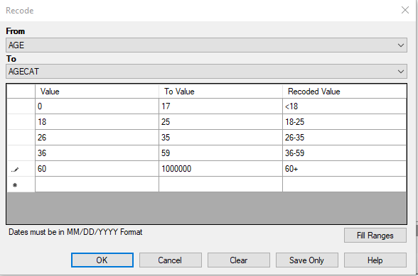
Une fois cette configuration effectuée, cliquez sur OK et vous pouvez maintenant exécuter une fréquence sur cette nouvelle variable.

Slide 89
Enregistrement d'un nouveau code de programme
Cliquez "Save Pgm" dans l'éditeur de programme si vous avez crée votre propre code pour le sauvegarder.
Cliquez "Text File" dans le coin inférieur gauche pour enregistrer ce code sous forme de fichier texte
le chercheur de fichiers s'ouvrira, entrer le nom sous lequel vous souhaitez enregistrer ce code et cliquer sur Enregistrer.

Slide 90
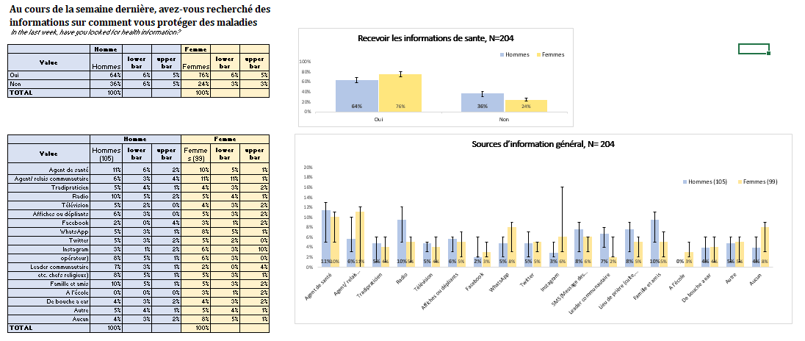
Fichier d'affichage des résultats de la boîte à outils KAP
Notes:
En plus de l'outil Excel DataAnalyzer, la boîte à outils KAP contient deux fichiers Excel qui vous permettent de réaliser rapidement des graphiques une fois que vous avez des résultats. Actuellement, nous cherchons un moyen de faire en sorte que le programme Excel DataAnalyzer de KoBo crée des tableaux contenant les fréquences afin que les personnes qui le souhaitent puissent utiliser nos fichiers de résultats Excel pour générer des graphiques. Dans ce programme, lorsque vous collez vos résultats dans le tableau de gauche, les graphiques sont automatiquement générés à droite.
Si vous analysez vos données dans R ou un autre programme de ce type, vous pouvez facilement utiliser ces outils.

Slide 91
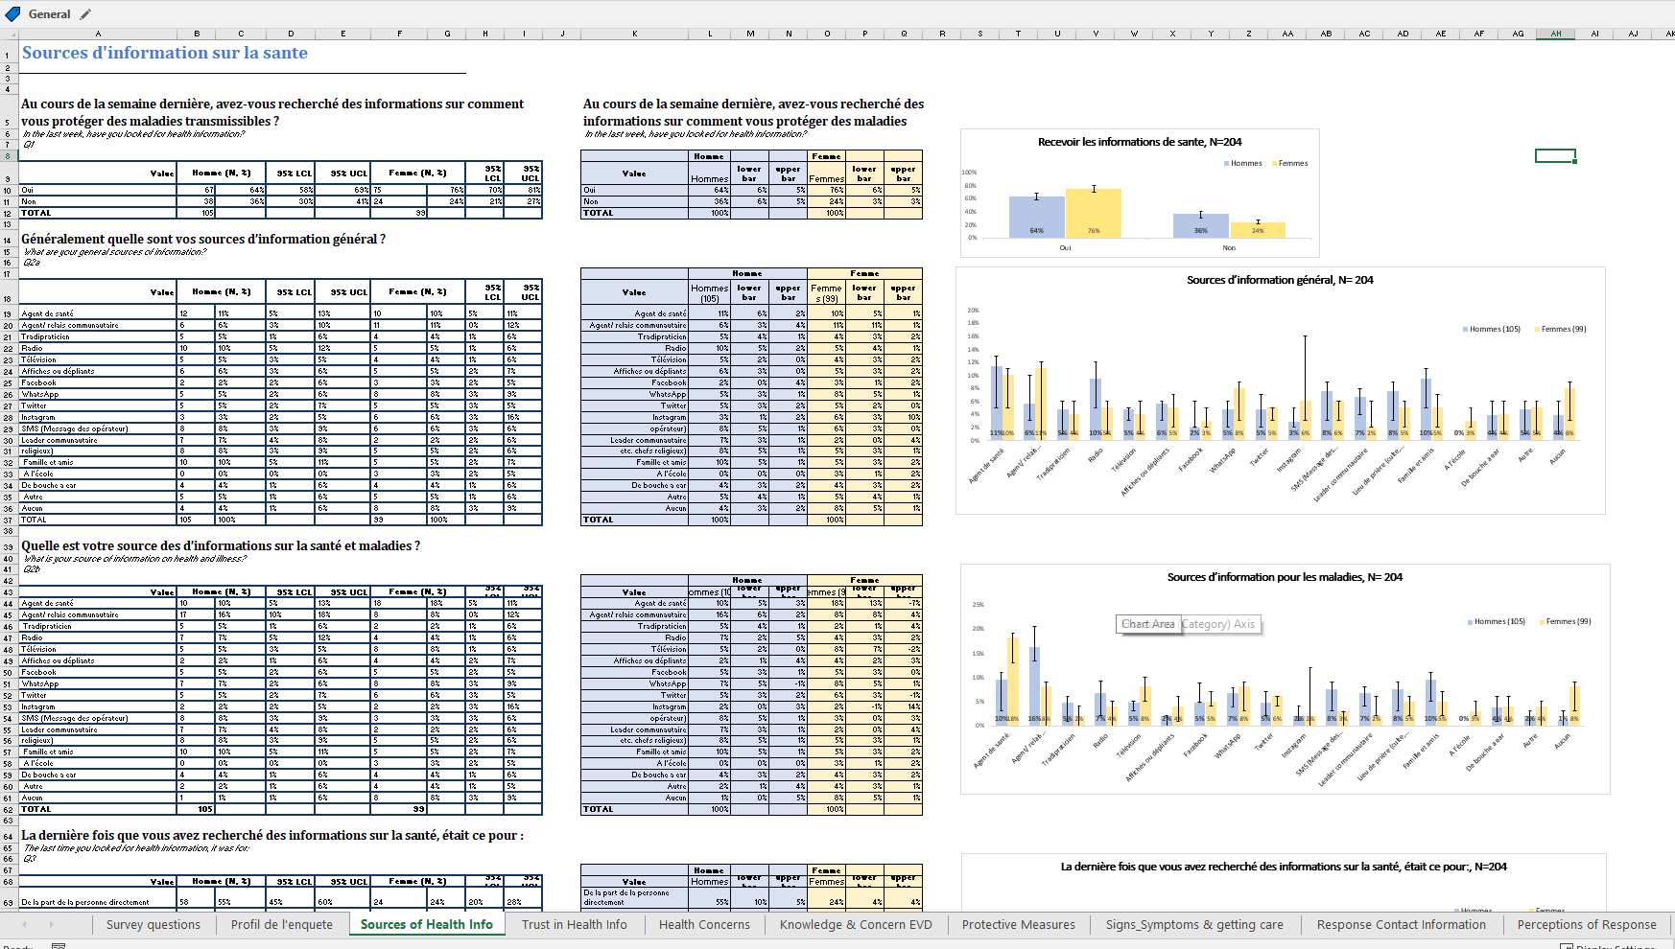
Notes:
Une autre caractéristique importante de ces fichiers Excel est la manière dont nous avons organisé les questions en catégories, afin que les questions similaires soient regroupées.
J'ai agrandi les onglets au bas de la feuille de calcul pour que vous puissiez voir comment le fichier est divisé.
Le fichier Excel de l'enquête n° 1, en haut, comporte des feuilles de calcul pour les sujets suivants : caractéristiques démographiques des participants, sources d'informations sur la santé, confiance dans les informations sur la santé, préoccupations en matière de santé, connaissances et préoccupations concernant Ebola, [lire la suite].

Slide 92
Documentation et stockage
Pour chaque enquête KAP, veillez à enregistrer les documents suivants dans le dossier électronique approprié :
  Le questionnaire (fichier MS Word ou KoBo)
  Base de données brute (Excel)
  Base de données nettoyée (Excel)
  Résultats de l'analyse (Excel)
  Rapport général et présentation PowerPoint
Notes:
Documentation et stockage
Au fur et à mesure de l'élaboration de votre questionnaire, de la planification et de la mise en œuvre de votre enquête, conservez des copies de tous les documents que vous utilisez tout au long du processus. Cela vous aidera à décrire votre travail plus tard. L'archivage pourrait également être très utile pour de futurs travaux de sciences sociales. Pour chaque enquête KAP, veillez à enregistrer les documents suivants dans le dossier électronique approprié :
Le questionnaire (fichier MS Word ou KoBo)
Base de données brute (Excel)
Base de données nettoyée (Excel)
Résultats de l'analyse (Excel)
Rapport général et présentation PowerPoint

